Slide 1
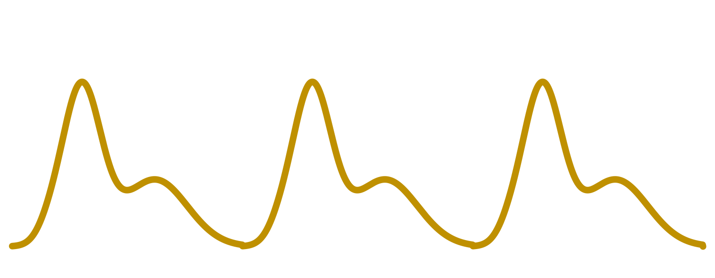
SpO₂（PPG）波形解析の流れ
― 成り立ちから dicrotic notch まで ―
川副 靖晃
Notes:
Murray1996 麻酔導入→手術開始→麻酔調整

Slide 2
メニュー
1
基礎
2
加齢
3
循環
4
麻酔
5
定量化
6
まとめ
7
限界
1. PPGの基礎
2. 波形への影響：加齢
3. 波形への影響：循環
4. 麻酔中の波形変化
5. 波形の定量化
6. 解析まとめ
7. 限界
2/36

Slide 3
1. PPGの基礎
1
基礎
2
加齢
3
循環
4
麻酔
5
定量化
6
まとめ
7
限界
1. PPGの基礎
1.1 SpO₂の測定原理
1.2 PPGが測るもの
1.3 前進波の成因
1.4 反射波の成因
2. 波形への影響：加齢
3. 波形への影響：循環
4. 麻酔中の波形変化
5. 波形の定量化
6. 解析まとめ
7. 限界
3/36

Slide 4
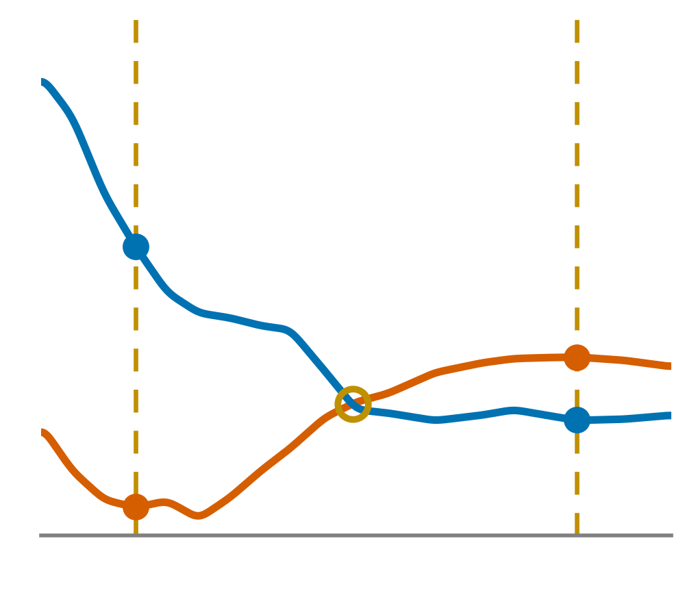
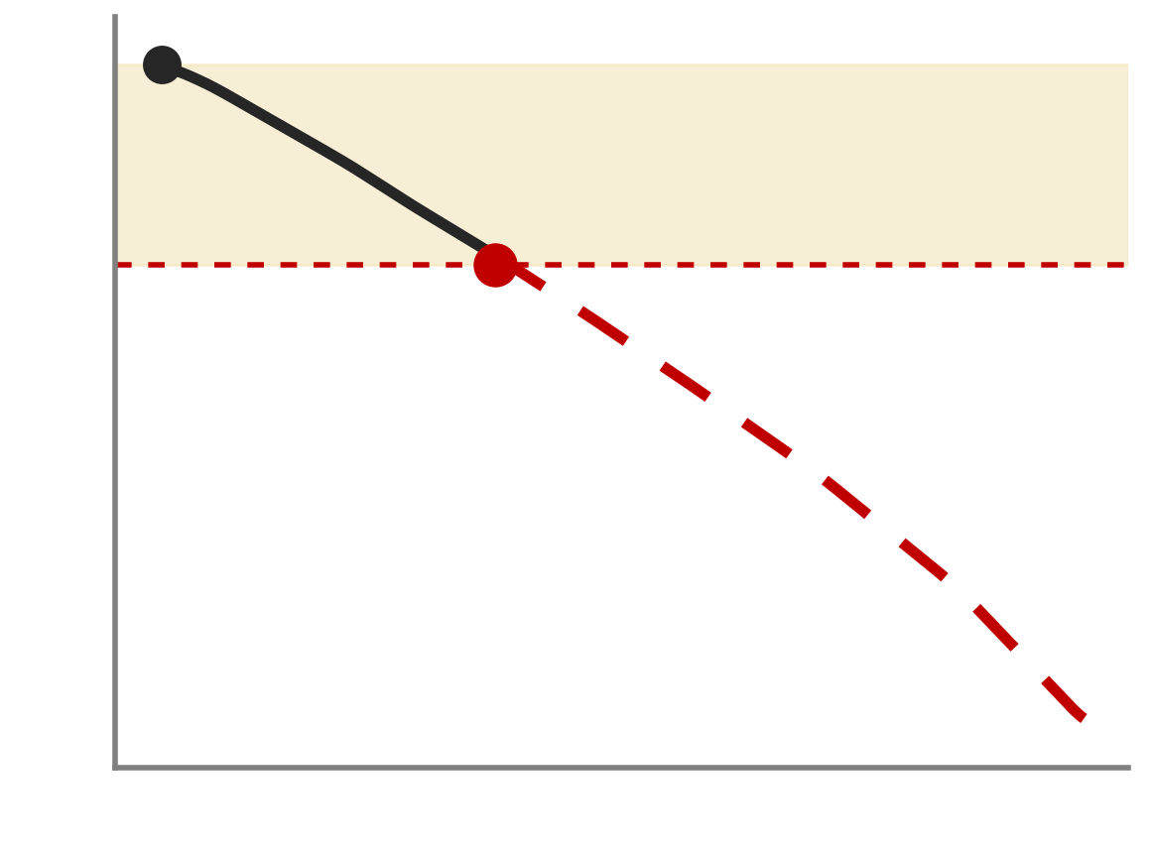
1.1 SpO₂の測定原理
1
基礎
2
加齢
3
循環
4
麻酔
5
定量化
6
まとめ
7
限界
660 nm
940 nm
SpO₂
R
赤色光 660 nm → Hb
R ＝ (AC/DC)赤 ÷ (AC/DC)赤外
赤外光 940 nm → HbO₂
SpO₂ は 拍動成分の比 R から 経験式で決まる
25. Aoyagi 2003 doi.org/10.1007/s00540-003-0192-6 ／ 26. Chan 2013 doi.org/10.1016/j.rmed.2013.02.004
4/36
Notes:
パルスオキシメータが SpO₂ という数字を出すまでの原理。ここを押さえておくと、
以降の「波形（PPG）」がその計算の副産物として出ている信号だと理解しやすい。
① なぜ 2 波長か（吸収スペクトルの違い）
・酸素化ヘモグロビン（HbO₂）と脱酸素化ヘモグロビン（Hb）は光の吸収スペクトルが違う。
・赤色光 660 nm では Hb の吸光係数が HbO₂ の約 10 倍（ε ≈ 3200 対 320 cm⁻¹/M）。
＝ 酸素化の差がいちばん大きく出る波長。
・赤外光 940 nm では逆転して HbO₂ のほうがよく吸う（ε ≈ 1210 対 690）。
・両者が等しくなる等吸収点（isosbestic point）は 805 nm 付近。ここは酸素飽和度によらないので
総ヘモグロビン量の基準に使われる（近赤外分光の参照波長）。
・だから「差が大きい波長」と「関係が逆転する波長」の 2 点で比べれば、酸素化の割合が推定できる。
② なぜ拍動成分（AC）だけを使うのか
・皮膚・骨・筋・静脈血などの非拍動成分（DC）は個人差・部位差が大きく、そのままでは比較できない。
・各波長で AC を DC で割ると、光路長・組織の吸収・LED 強度・受光感度の差が相殺され、
「拍動する動脈血の吸収」だけが残る。
・R ＝ (AC/DC)₆₆₀ ÷ (AC/DC)₉₄₀ ＝ 比の比（ratio of ratios）。これが実測値。
③ R から SpO₂ へ（経験的な校正曲線）
・R と SpO₂ の関係は Lambert-Beer の式から理論的に導けるが、生体組織では散乱が大きく理論式は合わない。
・そこで各社は健常ボランティアを段階的に低酸素にし、動脈採血の SaO₂（CO オキシメータ）と R の対応を
実測して、経験的な校正曲線（ルックアップテーブル）として機器に内蔵している。
・目安は R ≈ 0.4 で 100%、R ≈ 1.0 で 85%、R ≈ 2 前後で 60% 弱。
・倫理上、校正データは SaO₂ 70〜100% の範囲でしか取得できない。70% 未満は外挿であり、
この領域の絶対値は保証されない（低酸素の小児心疾患などで注意）。
・2 波長では COHb・MetHb は区別できない。COHb は HbO₂ に似た吸収を示し SpO₂ を偽高値にする。
臨床上のポイント
・SpO₂ は「拍動成分の比」から決まる ⇒ 拍動が小さい状況（低灌流・低体温・強い血管収縮）では
S/N が落ち、値も波形も不安定になる。
・体動、静脈側の拍動（重症三尖弁逆流・頭低位）は AC に混じって誤差になる。
・つまりモニタは SpO₂ を出すためにすでに PPG を取り込んでいる。本セッションはその波形を読み直す話。
(Aoyagi 2003, Chan 2013)
【出典URL】
・Aoyagi T. Pulse oximetry: its invention, theory, and future. J Anesth 2003;17:259–66.
https://doi.org/10.1007/s00540-003-0192-6 ／ PMID 14625714
・Chan ED, Chan MM, Chan MM. Pulse oximetry: understanding its basic principles facilitates appreciation of its limitations. Respir Med 2013;107:789–99.
https://doi.org/10.1016/j.rmed.2013.02.004 ／ PMID 23490227

Slide 5
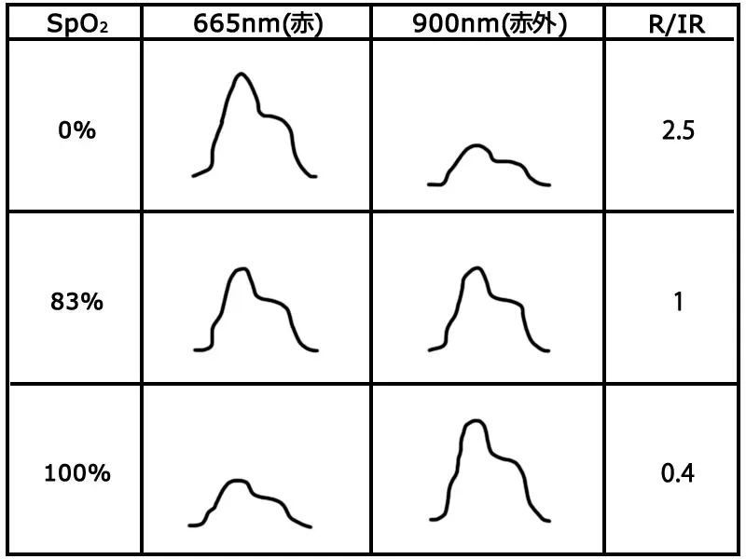

Slide 6
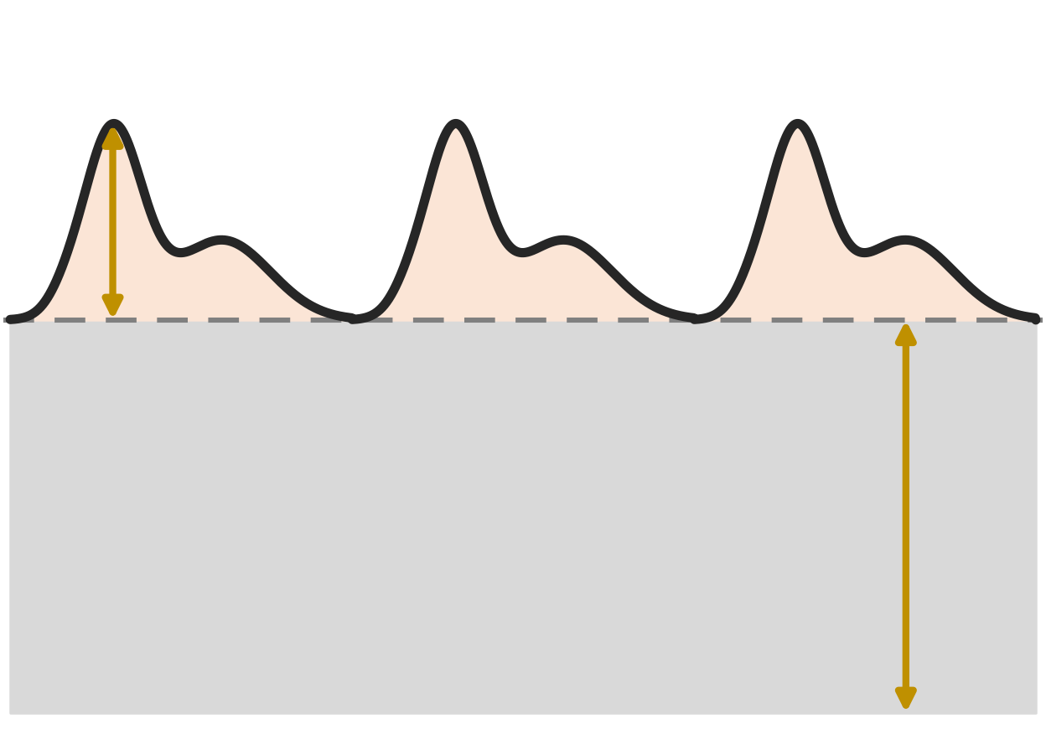
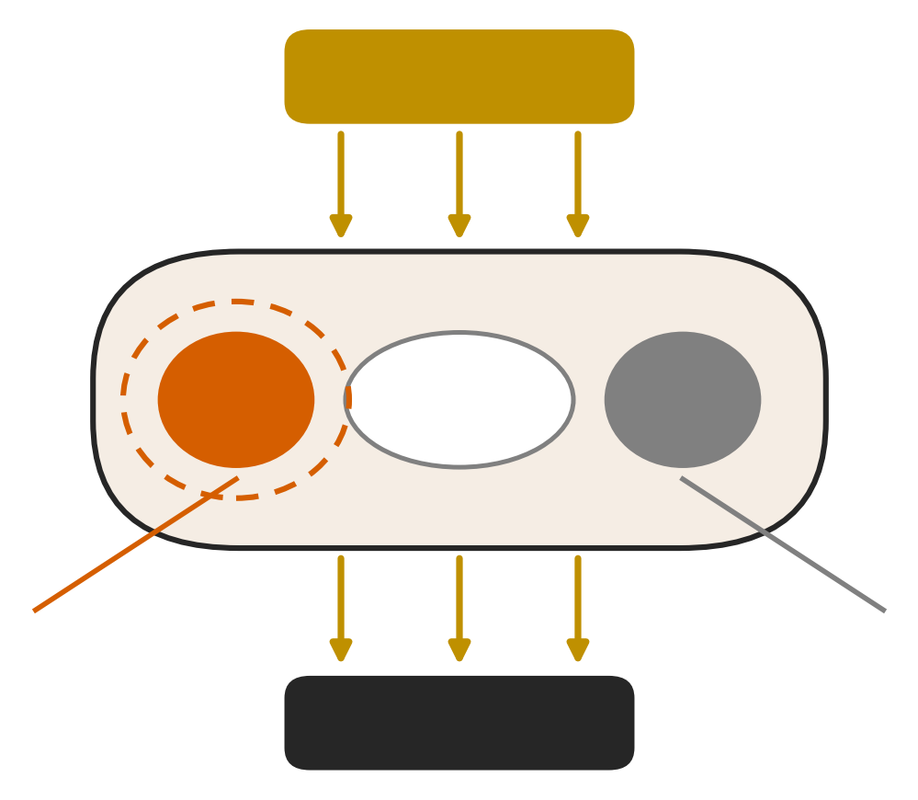
1.2 PPGが測るもの
1
基礎
2
加齢
3
循環
4
麻酔
5
定量化
6
まとめ
7
限界
発光部
AC ＝ 拍動成分
DC ＝ 非拍動成分
動脈：拍動
組織/静脈：無拍動
受光部
PPG が測るのは 拍動する動脈血の容積変化
1. Allen 2007
5/36
Notes:
PPG（photoplethysmography）が測っているのは「圧」ではなく「容積」。
指を透過（または反射）した光の量を受光素子で拾い、その減衰＝血液による光吸収を信号にしている。
吸収体は2つに分かれる：
・DC（非拍動成分）＝皮膚・骨・筋・静脈血・非拍動性の動脈血。心拍によらずほぼ一定。
・AC（拍動成分）＝心拍ごとに増減する細動脈〜動脈床の血液量。全信号の 1〜2% 程度にすぎない。
したがって PPG 波形が表すのは「測定部位の動脈血液量（容積）の拍動性変化」。
灌流指数 PI ＝ AC/DC は末梢灌流・血管トーヌスの指標として日常的に表示されている。
SpO₂ はこの AC/DC 比を赤色光と赤外光で比較して算出しており、波形解析は
「すでにモニタが取り込んでいる信号をもう一度読み直す」作業にあたる。(Allen 2007)
波形は赤外光由来

Slide 7
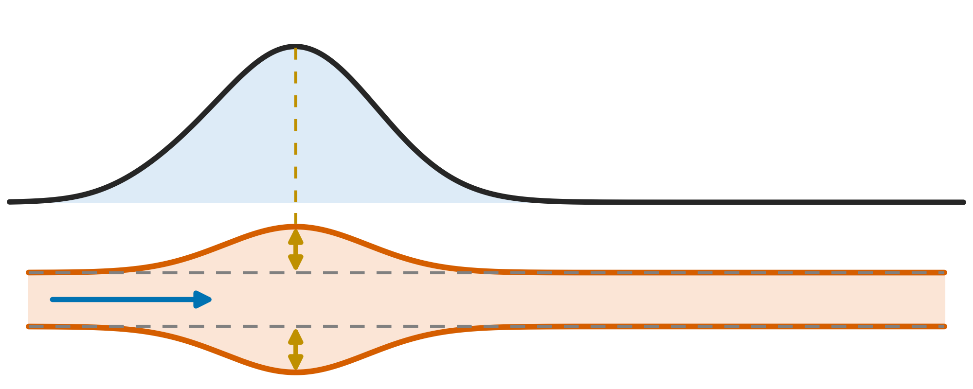
1.2 PPGが測るもの
1
基礎
2
加齢
3
循環
4
麻酔
5
定量化
6
まとめ
7
限界
発光部
動脈：拍動
組織/静脈
：無拍動
圧脈波が来た所だけ拡張 ＝ 容積↑
受光部
PPG が測るのは 拍動する動脈血の容積変化
1. Allen 2007
5/36
Notes:
PPG（photoplethysmography）が測っているのは「圧」ではなく「容積」。
指を透過（または反射）した光の量を受光素子で拾い、その減衰＝血液による光吸収を信号にしている。
吸収体は2つに分かれる：
・DC（非拍動成分）＝皮膚・骨・筋・静脈血・非拍動性の動脈血。心拍によらずほぼ一定。
・AC（拍動成分）＝心拍ごとに増減する細動脈〜動脈床の血液量。全信号の 1〜2% 程度にすぎない。
したがって PPG 波形が表すのは「測定部位の動脈血液量（容積）の拍動性変化」。
灌流指数 PI ＝ AC/DC は末梢灌流・血管トーヌスの指標として日常的に表示されている。
SpO₂ はこの AC/DC 比を赤色光と赤外光で比較して算出しており、波形解析は
「すでにモニタが取り込んでいる信号をもう一度読み直す」作業にあたる。(Allen 2007)
波形は赤外光由来

Slide 8
1.2 PPGが測るもの
1
基礎
2
加齢
3
循環
4
麻酔
5
定量化
6
まとめ
7
限界
発光部
動脈：拍動
組織/静脈
：無拍動
受光部
PPG が測るのは 拍動する動脈血の容積変化
1. Allen 2007
5/36
Notes:
PPG（photoplethysmography）が測っているのは「圧」ではなく「容積」。
指を透過（または反射）した光の量を受光素子で拾い、その減衰＝血液による光吸収を信号にしている。
吸収体は2つに分かれる：
・DC（非拍動成分）＝皮膚・骨・筋・静脈血・非拍動性の動脈血。心拍によらずほぼ一定。
・AC（拍動成分）＝心拍ごとに増減する細動脈〜動脈床の血液量。全信号の 1〜2% 程度にすぎない。
したがって PPG 波形が表すのは「測定部位の動脈血液量（容積）の拍動性変化」。
灌流指数 PI ＝ AC/DC は末梢灌流・血管トーヌスの指標として日常的に表示されている。
SpO₂ はこの AC/DC 比を赤色光と赤外光で比較して算出しており、波形解析は
「すでにモニタが取り込んでいる信号をもう一度読み直す」作業にあたる。(Allen 2007)
波形は赤外光由来

Slide 9
1.2 PPGが測るもの
1
基礎
2
加齢
3
循環
4
麻酔
5
定量化
6
まとめ
7
限界
発光部
AC ＝ 拍動成分
DC ＝ 非拍動成分
動脈：拍動
組織/静脈
：無拍動
受光部
PPG が測るのは 拍動する動脈血の容積変化
1. Allen 2007
5/36
Notes:
PPG（photoplethysmography）が測っているのは「圧」ではなく「容積」。
指を透過（または反射）した光の量を受光素子で拾い、その減衰＝血液による光吸収を信号にしている。
吸収体は2つに分かれる：
・DC（非拍動成分）＝皮膚・骨・筋・静脈血・非拍動性の動脈血。心拍によらずほぼ一定。
・AC（拍動成分）＝心拍ごとに増減する細動脈〜動脈床の血液量。全信号の 1〜2% 程度にすぎない。
したがって PPG 波形が表すのは「測定部位の動脈血液量（容積）の拍動性変化」。
灌流指数 PI ＝ AC/DC は末梢灌流・血管トーヌスの指標として日常的に表示されている。
SpO₂ はこの AC/DC 比を赤色光と赤外光で比較して算出しており、波形解析は
「すでにモニタが取り込んでいる信号をもう一度読み直す」作業にあたる。(Allen 2007)
波形は赤外光由来

Slide 10
1.3 前進波の成因
1
基礎
2
加齢
3
循環
4
麻酔
5
定量化
6
まとめ
7
限界
圧脈波 5–10 m/s
血流 数十 cm/s
2. Politi 2016 ／ 3. Stergiopulos 1999
6/36
Notes:
PPG 波形の第1の成分は前進波（forward wave）。ここで最も強調したいのは、
指先に伝わってくるのは「血液そのもの（血流）」ではなく「圧の波（圧波・脈波）」だという点。
左室が駆出すると大動脈起始部で圧が立ち上がり、その圧の変化が血管壁を伝わる波として
末梢へ進む。指尖ではこれが収縮期前半の急峻な立ち上がりと第1ピーク（P1）になる。
・圧波の伝播速度（PWV）… 大動脈で概ね 5〜10 m/s。若年で 5〜6 m/s、加齢・動脈硬化で上昇し、
cf-PWV 10 m/s 超は臓器障害の指標とされる。壁が硬いほど速い（Moens-Korteweg）。
・血流そのものの速度 … 大動脈でも平均で数十 cm/s のオーダー。圧波は血流より 10 倍以上速い。
＝ 駆出した血液が指に着く前に、圧波はとっくに指に着いている。
・前進波の大きさは一回拍出量と駆出速度に、立ち上がりの傾きは左室の収縮性に依存する。
前進波だけなら波形は単峰性のなだらかな山になる。実際の PPG が二峰性に見えるのは、
次のスライドの反射波が重なるため。(Politi 2016, Stergiopulos 1999)
（補足：古典的な解釈での前進波の成り立ち）
PPG が拾っているのは圧ではなく容積（血液量）なので、圧波が測定部位に到達すると、
その部分の細動脈〜小動脈が経壁圧の上昇に応じて拡張し、光路上の拍動性血液量が増える。
これが立ち上がりと第1ピーク（前進波）になる ＝ volumetric model（標準的な説明）。
図の下段は、圧波が来ている場所だけ血管が太くなっている様子を示す
（灰色の破線＝安静時の口径、金の矢印＝拡張した分）。
血液そのものが流れ込んで溜まるのではなく、圧が到達して壁が広がることが容積増加の主因。
正確を期すための但し書き（口頭で足すとよい）
・拍動しているのは細動脈以上の血管で、毛細血管は心拍で拍動しない（真皮の拍動性細動脈が主な信号源）。
・圧−容積関係は非線形かつ粘弾性なので、容積波形は圧波形の「瞬時のコピー」ではなく位相差・歪みがある。
したがって波の高さは、その部位の血管が「その圧でどれだけ膨らめるか」＝局所コンプライアンス
（血管トーヌス）にも依存する。指の高さ・皮膚温・交感神経性の血管収縮で振幅が変わるのはこのため。
・AC 成分には末梢静脈の拍動が混じることがある（重症 TR・頭低位など）。
・緑色光の反射型 PPG（スマートウォッチ等）は成因モデルが別で議論があり、ここでの説明は
指尖の赤色／近赤外の透過型 PPG の話。
(Kyriacou & Allen, Photoplethysmography 2022 / Fine 2021 Biosensors)

Slide 11
1.3 前進波の成因
1
基礎
2
加齢
3
循環
4
麻酔
5
定量化
6
まとめ
7
限界
心臓から拍出された血液量ではなく、
圧脈波による受動的な血管伸展の
結果としての容積変化を見ている
圧脈波 5–10 m/s
血流 数十 cm/s
2. Politi 2016 ／ 3. Stergiopulos 1999
6/36
Notes:
PPG 波形の第1の成分は前進波（forward wave）。ここで最も強調したいのは、
指先に伝わってくるのは「血液そのもの（血流）」ではなく「圧の波（圧波・脈波）」だという点。
左室が駆出すると大動脈起始部で圧が立ち上がり、その圧の変化が血管壁を伝わる波として
末梢へ進む。指尖ではこれが収縮期前半の急峻な立ち上がりと第1ピーク（P1）になる。
・圧波の伝播速度（PWV）… 大動脈で概ね 5〜10 m/s。若年で 5〜6 m/s、加齢・動脈硬化で上昇し、
cf-PWV 10 m/s 超は臓器障害の指標とされる。壁が硬いほど速い（Moens-Korteweg）。
・血流そのものの速度 … 大動脈でも平均で数十 cm/s のオーダー。圧波は血流より 10 倍以上速い。
＝ 駆出した血液が指に着く前に、圧波はとっくに指に着いている。
・前進波の大きさは一回拍出量と駆出速度に、立ち上がりの傾きは左室の収縮性に依存する。
前進波だけなら波形は単峰性のなだらかな山になる。実際の PPG が二峰性に見えるのは、
次のスライドの反射波が重なるため。(Politi 2016, Stergiopulos 1999)
（補足：古典的な解釈での前進波の成り立ち）
PPG が拾っているのは圧ではなく容積（血液量）なので、圧波が測定部位に到達すると、
その部分の細動脈〜小動脈が経壁圧の上昇に応じて拡張し、光路上の拍動性血液量が増える。
これが立ち上がりと第1ピーク（前進波）になる ＝ volumetric model（標準的な説明）。
図の下段は、圧波が来ている場所だけ血管が太くなっている様子を示す
（灰色の破線＝安静時の口径、金の矢印＝拡張した分）。
血液そのものが流れ込んで溜まるのではなく、圧が到達して壁が広がることが容積増加の主因。
正確を期すための但し書き（口頭で足すとよい）
・拍動しているのは細動脈以上の血管で、毛細血管は心拍で拍動しない（真皮の拍動性細動脈が主な信号源）。
・圧−容積関係は非線形かつ粘弾性なので、容積波形は圧波形の「瞬時のコピー」ではなく位相差・歪みがある。
したがって波の高さは、その部位の血管が「その圧でどれだけ膨らめるか」＝局所コンプライアンス
（血管トーヌス）にも依存する。指の高さ・皮膚温・交感神経性の血管収縮で振幅が変わるのはこのため。
・AC 成分には末梢静脈の拍動が混じることがある（重症 TR・頭低位など）。
・緑色光の反射型 PPG（スマートウォッチ等）は成因モデルが別で議論があり、ここでの説明は
指尖の赤色／近赤外の透過型 PPG の話。
(Kyriacou & Allen, Photoplethysmography 2022 / Fine 2021 Biosensors)

Slide 12
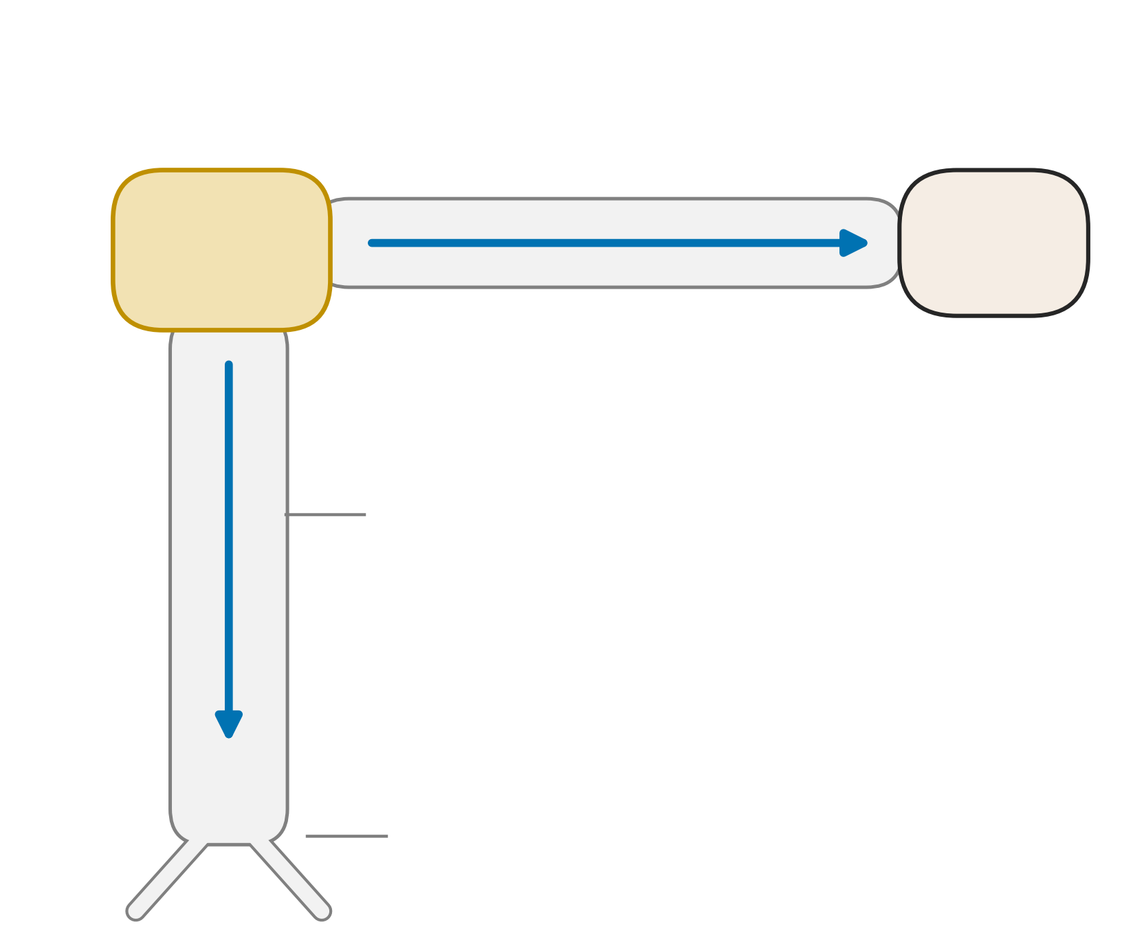
1.3 前進波の成因
1
基礎
2
加齢
3
循環
4
麻酔
5
定量化
6
まとめ
7
限界
心臓（左室）
指先
圧波（脈波） 5–10 m/s
血流 数十cm/s (圧波の1/10 以下)
下行大動脈
下半身へ
圧波が来た所だけ拡張 ＝ 容積↑
指で拾うのは 血液の到着ではなく 圧波の到着
2. Politi 2016 ／ 3. Stergiopulos 1999
6/36
Notes:
PPG 波形の第1の成分は前進波（forward wave）。ここで最も強調したいのは、
指先に伝わってくるのは「血液そのもの（血流）」ではなく「圧の波（圧波・脈波）」だという点。
左室が駆出すると大動脈起始部で圧が立ち上がり、その圧の変化が血管壁を伝わる波として
末梢へ進む。指尖ではこれが収縮期前半の急峻な立ち上がりと第1ピーク（P1）になる。
・圧波の伝播速度（PWV）… 大動脈で概ね 5〜10 m/s。若年で 5〜6 m/s、加齢・動脈硬化で上昇し、
cf-PWV 10 m/s 超は臓器障害の指標とされる。壁が硬いほど速い（Moens-Korteweg）。
・血流そのものの速度 … 大動脈でも平均で数十 cm/s のオーダー。圧波は血流より 10 倍以上速い。
＝ 駆出した血液が指に着く前に、圧波はとっくに指に着いている。
・前進波の大きさは一回拍出量と駆出速度に、立ち上がりの傾きは左室の収縮性に依存する。
前進波だけなら波形は単峰性のなだらかな山になる。実際の PPG が二峰性に見えるのは、
次のスライドの反射波が重なるため。(Politi 2016, Stergiopulos 1999)
（補足：古典的な解釈での前進波の成り立ち）
PPG が拾っているのは圧ではなく容積（血液量）なので、圧波が測定部位に到達すると、
その部分の細動脈〜小動脈が経壁圧の上昇に応じて拡張し、光路上の拍動性血液量が増える。
これが立ち上がりと第1ピーク（前進波）になる ＝ volumetric model（標準的な説明）。
図の下段は、圧波が来ている場所だけ血管が太くなっている様子を示す
（灰色の破線＝安静時の口径、金の矢印＝拡張した分）。
血液そのものが流れ込んで溜まるのではなく、圧が到達して壁が広がることが容積増加の主因。
正確を期すための但し書き（口頭で足すとよい）
・拍動しているのは細動脈以上の血管で、毛細血管は心拍で拍動しない（真皮の拍動性細動脈が主な信号源）。
・圧−容積関係は非線形かつ粘弾性なので、容積波形は圧波形の「瞬時のコピー」ではなく位相差・歪みがある。
したがって波の高さは、その部位の血管が「その圧でどれだけ膨らめるか」＝局所コンプライアンス
（血管トーヌス）にも依存する。指の高さ・皮膚温・交感神経性の血管収縮で振幅が変わるのはこのため。
・AC 成分には末梢静脈の拍動が混じることがある（重症 TR・頭低位など）。
・緑色光の反射型 PPG（スマートウォッチ等）は成因モデルが別で議論があり、ここでの説明は
指尖の赤色／近赤外の透過型 PPG の話。
(Kyriacou & Allen, Photoplethysmography 2022 / Fine 2021 Biosensors)

Slide 13
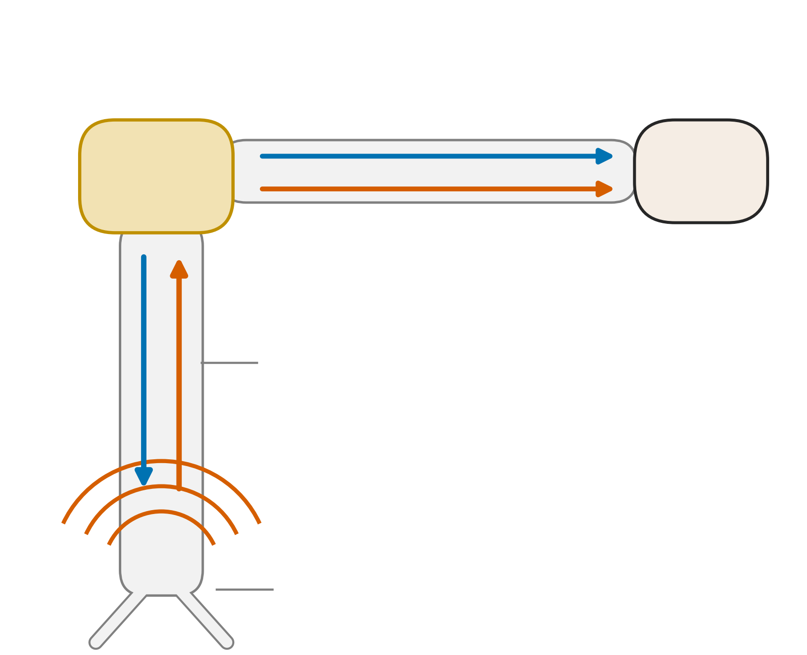
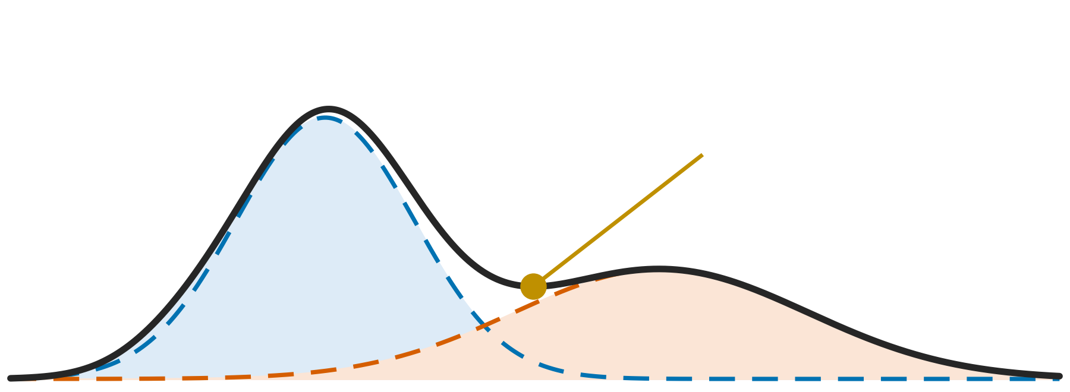
1.4 反射波の成因
1
基礎
2
加齢
3
循環
4
麻酔
5
定量化
6
まとめ
7
限界
心臓（左室）
指先
体幹から下肢を中心とした反射が
大動脈を遡って再度測定部位へ
下行大動脈
重複切痕
体幹・下肢の長経路
＝ 主な見かけの反射部位
指先＝前進波＋反射波
PPG反射波は遠位大動脈付近から指先に到達する
4. Millasseau 2002
7/36
Notes:
第2の成分は反射波（reflected wave）。ここで誤解されやすいのは反射の「場所」。
反射は指先で起きているのではない。
主な反射部位は下半身側 — 腹部大動脈の腸骨分岐部と、下肢の抵抗血管（細動脈）である。
経路は次の3段階：
① 左室が出した圧波（前進波）が下行大動脈を下る
② 腸骨分岐部・下肢でインピーダンスが不連続になり反射する
③ 反射波が大動脈を上り、そこから上肢を経て指先に「遅れて」届く
指尖 PPG はこの前進波と反射波の合成波であり、両者の谷が重複切痕（dicrotic notch）、
反射波の山が拡張期波（第2ピーク P2）として観察される。
だから ΔT（P1→P2 の時間差）は「大動脈を下って反射し戻る往復時間」を反映する。
上肢は前進波・反射波の共通の通り道なので、ΔT にはほとんど影響しない（Millasseau 2002 Fig.1）。
この往復の経路長は直接は測れないため、身長に比例すると仮定して身長で代用する。
これが 5.1 の SI ＝ 身長 ÷ ΔT の根拠。「往復距離＝身長」という意味ではない。
反射波の2つのパラメータは別々の生理を反映する：
・戻る「時相」＝大動脈の硬さ（PWV）。硬いほど早く戻り、収縮期に融合して一峰性化する。
・反射波の「高さ」＝末梢血管トーヌス（反射係数）。血管収縮で高く、拡張で低くなる。
これが以降の「時相＝硬さ／高さ＝トーヌス」という2軸の読み方の土台。(Millasseau 2002)
【文献確認（2026-08）：この図はどこまで正しいか】
・「指尖 PPG の拡張期成分（第2ピーク）は下半身で反射した波」という説明は、この分野の原著
（Millasseau 2002 Clin Sci 図1 凡例、Chowienczyk 1999 JACC）にほぼ同文で書かれている。
上腕動脈内に血管拡張薬を入れて前腕血流を3倍にしても反射指標は動かず、全身投与では
用量依存性に動く＝「指先の血管をいくら拡げても波形の第2成分の位置は変わらない」ことが実験的に示されている。
→ 「反射しているのは指先ではなく体幹側」というメッセージ自体は支持されている。
・ただし現代の波動反射の文献では、反射部位は 1 か所ではなく動脈系全体に分布しているとされる。
2016年のワークショップ合意声明は "There is no single or limited number of discrete reflection sites
in the arterial tree" と明記。ヒト大動脈内の実測でも「遠位大動脈近傍に単一の優位な反射部位はない」
（Davies 2012 Hypertension、horizon effect）。
→ この図の「腸骨分岐部・下肢」は解剖学的な一点ではなく、分布した反射を1点に集約した
“実効（見かけの）反射部位”。口頭で一言そう断ると安全。
・1D モデル研究では、指尖波形の第2ピークに効くのは胸部大動脈〜腎動脈レベルという報告
（Epstein 2015、Chowienczyk 共著）や、上肢加温と下肢加温で中枢反射波の減り方に差がないという
ヒト試験（Athaide 2023）もあり、「下半身が主役」は決着した話ではない。
・上肢・手でも反射は起きる（橈骨動脈は後退波エネルギーが最大）。ただし上肢は前進波・反射波の
共通経路なので「ΔT（相対タイミング）」には効きにくい、というのが原著の論理。
振幅・波形の高さには効く（＝3.1 の ΔPOP・PI の話と混同しない）。
・重複切痕（dicrotic notch）と拡張期ピーク（第2ピーク）は本来別の現象。切痕は中枢では大動脈弁閉鎖に
伴う現象が主因とされ（Gamrah 2020 の acceleration hypothesis、Politi 2016 は反射を「原因の一つ」と限定）、
末梢では反射の影響も受ける。PPG の標準教科書（Kyriacou & Allen 2022）は末梢 PPG の切痕・拡張期ピークを
まとめて「反射による」と記述しており、文献間で用語の指す対象がずれている点に注意。
図の金の点を「重複切痕」と呼ぶのは末梢 PPG の慣用に沿っており、講義としては問題ない。
(Millasseau 2002 Clin Sci 103:371 / Chowienczyk 1999 JACC 34:2007 / Segers 2017 Artery Res 18:75 /
Davies 2012 Hypertension 60:778 / Epstein 2015 AJP Heart 309:H222 / Athaide 2023 J Appl Physiol 134:1232)

Slide 14
1.5 PPG基礎まとめ
SpO2は赤色光と赤外光の吸光度の比を健康対照に当てはめることで示される。
PPG波形は局所の容積変化を見ている。
PPG波形は前進波と反射波によって形成されるが、反射点の場所を同定することはできない
PPG波形はどのような因子に影響を受けるだろうか

Slide 15
2. 波形への影響：加齢
1
基礎
2
加齢
3
循環
4
麻酔
5
定量化
6
まとめ
7
限界
1. PPGの基礎
2. 波形への影響：加齢
2.1 フラミンガム研究
2.2 UK Biobank
2.3 切痕が消える理由
3. 波形への影響：循環
4. 麻酔中の波形変化
5. 波形の定量化
6. 解析まとめ
7. 限界
8/36
Notes:
２つのコホート研究 → 最後に「慢性変化＝大血管の硬さ」で締める（2.3）
PPG波形が慢性的な影響により受ける変化について

Slide 16
2.1 フラミンガム研究
1
基礎
2
加齢
3
循環
4
麻酔
5
定量化
6
まとめ
7
限界
地域住民を 発症前から追い続けた 米国の前向きコホート
1948年 開始
米国 国立心臓研究所
（現 NHLBI）
5,209 人
マサチューセッツ州
フラミンガムの住民
30〜62 歳
登録時に
心血管疾患なし
2年ごとに追跡し、発症前からの経過を追う
「危険因子（risk factor）」という概念を生んだ研究
本デックでの位置づけ
Dawber 1973 ＝ この集団の指尖脈波を 4分類
5. Dawber 1973 ／ Framingham Heart Study（NHLBI） www.framinghamheartstudy.org
9/36
Notes:
フラミンガム心臓研究（Framingham Heart Study, FHS）とは。
・1948年、米国マサチューセッツ州フラミンガムで、国立心臓研究所（National Heart Institute、
現 NHLBI）により開始された地域住民ベースの前向きコホート研究。
・原コホートは 5,209人（男女）、登録時 30〜62歳、登録時点で心血管疾患を発症していない住民。
・以後、原則2年ごとに問診・診察・検査を繰り返して追跡する設計。
・「危険因子（risk factor）」という言葉・考え方はこの研究から広まった。
・その後、Offspring コホート（1971年）、Third Generation コホート（2002年）へ拡張されている。
本デックでの位置づけ
・Dawber TR, Thomas HE, McNamara PM. Characteristics of the dicrotic notch of the arterial
pulse wave in coronary heart disease. Angiology 1973;24:244–55.
このフラミンガム集団を対象に、指尖脈波の重複切痕（dicrotic notch）の見え方を目視で
4クラスに分類し、年齢・冠動脈疾患との関連を検討した（次スライド以降）。
・つまり「安静時の血管特性」を見た研究であり、麻酔中の急性変化を見たものではない。
注意（数値の出どころ）
・開始年・人数・年齢範囲は Framingham Heart Study／NHLBI の公表情報に基づく
（1948年開始・5,209人・30〜62歳）。資料によっては年齢範囲を 28〜62歳と記載するものもある。
・以前のメモにあった「1949年・30〜59歳」は上記と食い違うため、公表値に合わせて修正した。
・Dawber 1973 本体は PubMed に抄録が無く、対象者数などの詳細は本文でしか確認できない。

Slide 17
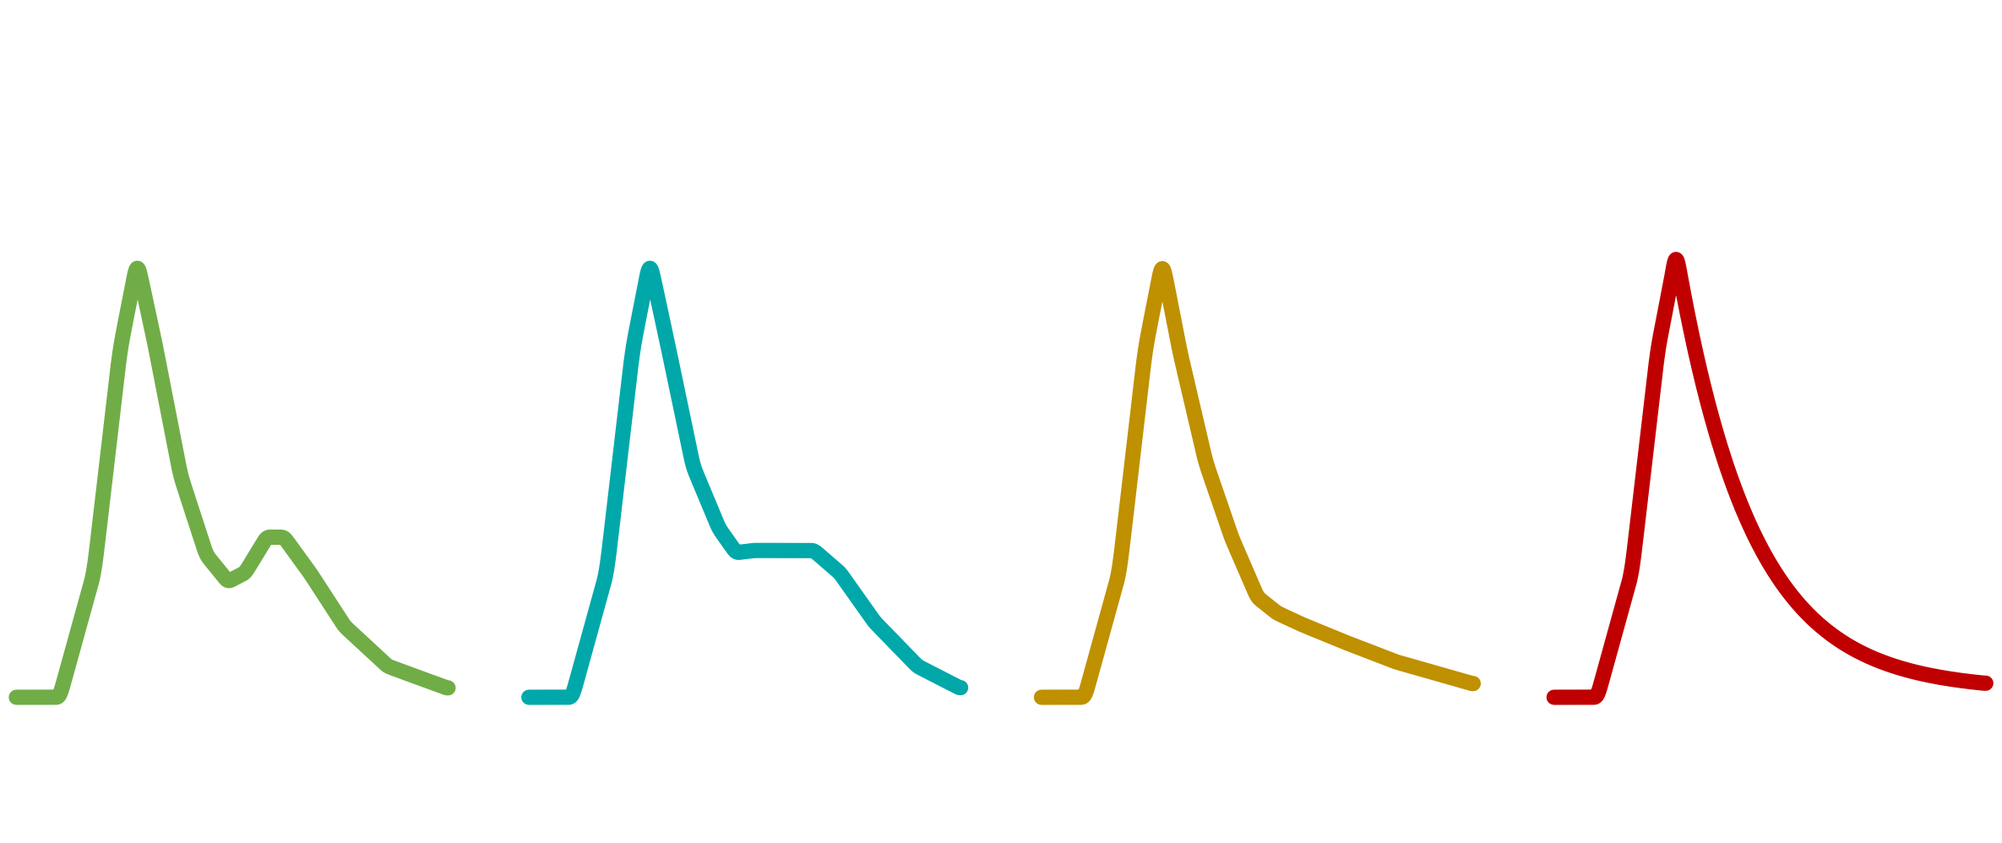
2.1 フラミンガム研究
1
基礎
2
加齢
3
循環
4
麻酔
5
定量化
6
まとめ
7
限界
Class 1 明瞭な切痕
Class 2 切痕は消え水平化
Class 3 下降脚の変化のみ
Class 4 切痕の痕跡なし
切痕の位置でclass 分類 年齢や冠動脈疾患との関連を調べた
5. Dawber 1973
9/36
Notes:
フラミンガム研究の対象集団5000人をベースにしたコホート研究、血管特性（麻酔変化ではない、安静時）の評価
1949年マサチューセッツ州フラミンガムで国立心臓研究所により設立。30-59歳の研究時に疾患がない人口を追った。
重複切痕の位置でクラスを4つに分けた。目視。
クラスが上昇するにつれ高齢者がふえた。 また冠動脈疾患も増えた。
指尖脈波という特殊な測定のDN消失具合を分類
加齢で切痕が消え、血圧や喫煙と独立し、心血管イベントと関連していた。
Dawber の 4 分類（下降脚＝dicrotic notch の消え方）
Class 1：明瞭な切痕がある
Class 2：切痕は消えるが、下降脚に水平な部分（プラトー）が残る
Class 3：下降脚の角度が変わるだけ
Class 4：切痕の痕跡がない（なめらかな下降脚）
加齢・スティフネス上昇で 1 → 4 へ移行する。
原著の表現は Class2 が "a horizontal on the line of descent"、Class3 が下降脚の角度変化のみ、
Class4 が "no evidence of a notch"。この4分類の定義は VascAgeNet レビュー（Charlton 2022, Fig.4 凡例）と
pyPPG（Goda 2024）でも同じ定義で引用されており、図はこの定義に合わせて描き直した。
注意：この分類は「切痕の見え方」だけを見ており、実際の脈波形はもっと多様（Front Physiol 2023 の
クラスタリングでは最適クラスタ数は 7）。「4分類で脈波形のすべてが説明できる」とは言わないこと。

Slide 18
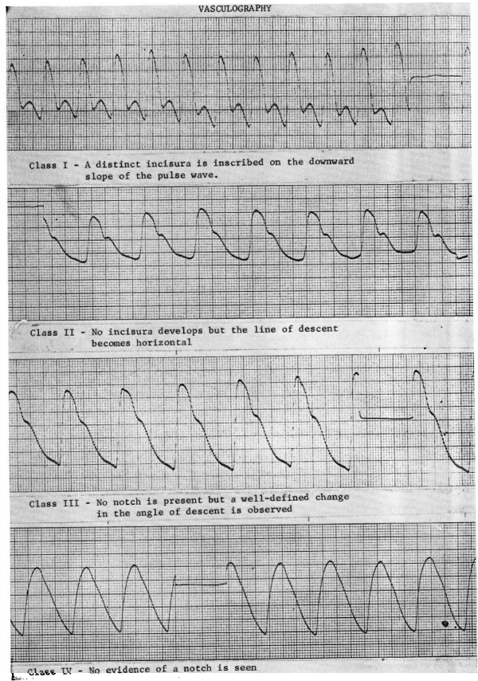
2.1 フラミンガム研究
1
基礎
2
加齢
3
循環
4
麻酔
5
定量化
6
まとめ
7
限界
Class 1 明瞭な切痕
Class 2 切痕は消え水平化
Class 3 下降角の変化のみ
Class 4 切痕の痕跡なし
5. Dawber 1973
10/36
Notes:
指尖脈波という特殊な測定のDN消失具合を分類
加齢で切痕が消え、血圧や喫煙と独立し、心血管イベントと関連していた。
dawberはフラミンが無研究という集団をベースにした、血管特性（麻酔変化ではない、安静時）の評価

Slide 19
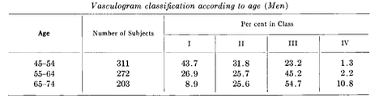
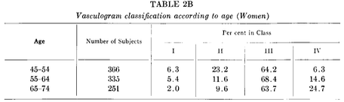
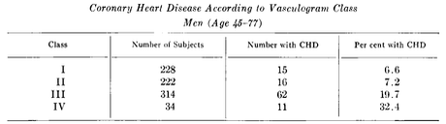
Notes:
男女ともに高齢である方が、class3,4の割合が高い
Classが高い方が、冠動脈疾患を持つ割合が増えた。
高齢者の方が切痕が平滑で、切痕が平滑である方が冠動脈疾患を持つ人の割合が増える。

Slide 20
2.2 UK Biobank
1
基礎
2
加齢
3
循環
4
麻酔
5
定量化
6
まとめ
7
限界
英国の 大規模バイオバンク型 前向きコホート
約 50万人
英国 22施設で登録
40〜69 歳
2006〜2010年に登録
169,787 人
指尖PPG がある
解析対象者
登録時に 質問票・身体計測・採血・指尖PPG
その後は 医療記録とのリンクで イベントを追跡
本デックでの位置づけ
Cunningham 2023 ＝ 切痕の平滑さを 機械学習で連続量化
6. Cunningham 2023 ／ UK Biobank www.ukbiobank.ac.uk
12/36
Notes:
UK Biobank とは。
・英国の大規模バイオバンク型前向きコホート。2006〜2010年に、40〜69歳の約50万人を
イングランド・スコットランド・ウェールズの22の評価センターで登録した。
・登録時に質問票・身体計測・採血（血液・尿・唾液）を行い、以後は国民保健サービス（NHS）の
医療記録とのリンクによって疾患発症・死亡を追跡する設計。ゲノム解析データも整備されている。
・ベースライン評価の中に指尖光電容積脈波（PPG）による動脈スティフネス測定が含まれており、
これが本デックで扱う波形データの出どころ。
本デックでの位置づけ — Cunningham JW, et al. Circ Genom Precis Med 2023;16:e003676
・対象：指尖PPGデータを持つ UK Biobank 参加者 169,787名。
・従来は「重複切痕が消えているか／いないか」の二値でしか扱えなかったものを、機械学習で
「切痕の平滑さ（notch smoothness）」という連続形質に置き換えた。
・遺伝率は連続形質 7.5% ＞ 二値形質 5.6%。GWAS で有意15座位（二値では6座位）を同定し、
NT5C2（P=1.2×10⁻²⁶）、IGFBP3（P=4.8×10⁻¹⁸）、PHACTR1（P=1.4×10⁻¹³）などが示唆された。
・切痕の平滑さは、心筋梗塞／冠動脈疾患・脳卒中・心不全・大動脈弁狭窄症の新規発症リスクを
層別化した。多遺伝子リスクスコアは PPG を持たない参加者でも心血管疾患発症と全死亡に関連。
・結論：切痕の平滑さは遺伝率をもつ形質で、血管スティフネス関連遺伝子と結びつき、
平滑なほど心血管疾患の発症リスクが高い。
口頭で足す但し書き
・「目視4分類（Dawber）」→「機械学習による連続量（Cunningham）」という進み方であり、
連続量化したほうが遺伝率も予後層別化も良くなった、という点が要点。

Slide 21
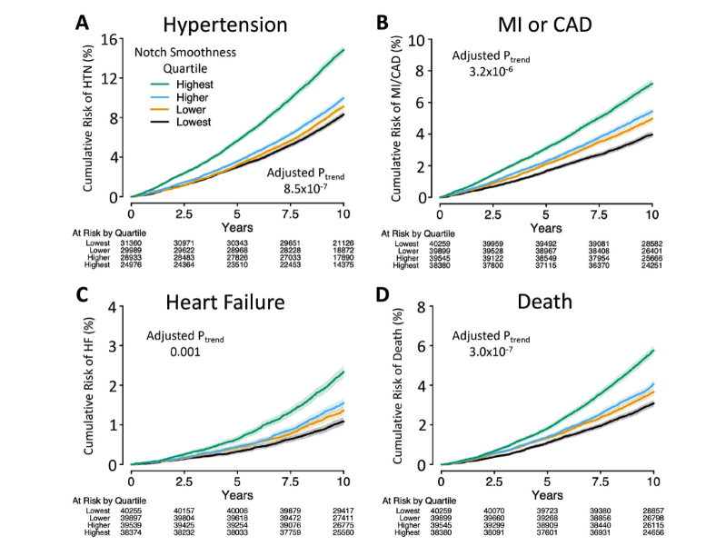
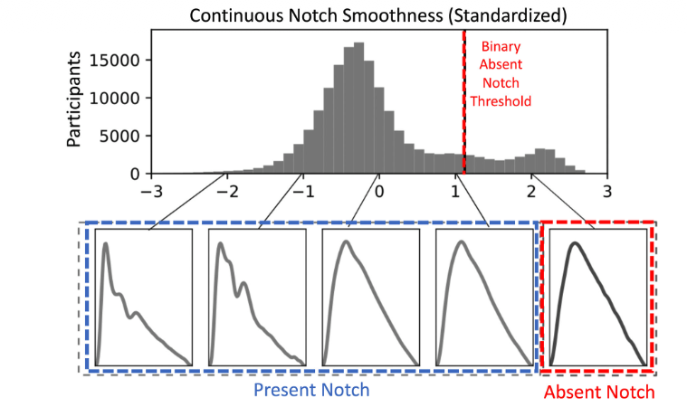
2.2 UK Biobank
1
基礎
2
加齢
3
循環
4
麻酔
5
定量化
6
まとめ
7
限界
6. Cunningham 2023
12/36
Notes:
UK biobank 17万例のコホート研究の解析
切痕の消失具合を機械学習で分類
切痕平滑化具合が大きいと、心血管疾患の増加と関連した
また、切痕を平滑化させる15の遺伝子座をゲノムワイド解析で特定
評価時に心血管疾患がない患者も、切痕平滑化具合は将来の心血管疾患罹患と全死亡に関連した。

Slide 22
2.2 UK Biobank
1
基礎
2
加齢
3
循環
4
麻酔
5
定量化
6
まとめ
7
限界
切痕が平滑なほど,高血圧・心筋梗塞/CAD・
心不全・死亡 が増加
6. Cunningham 2023
13/36
Notes:
切痕の消失が加齢と心血管疾患のマーカーとなる machine learning

Slide 23
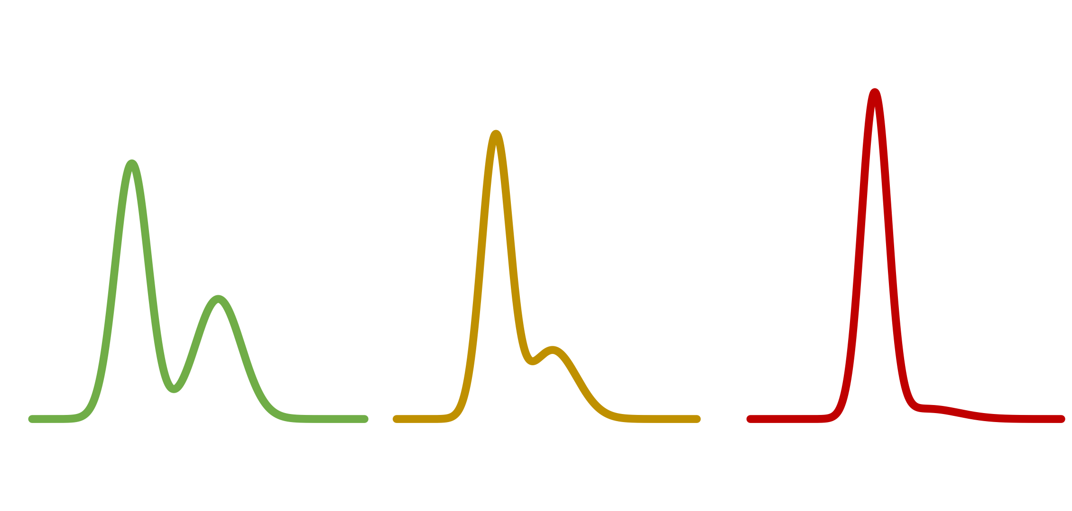
2.3 切痕が消える理由
1
基礎
2
加齢
3
循環
4
麻酔
5
定量化
6
まとめ
7
限界
若年・柔らかい
中間
高齢・硬い
加齢・動脈硬化 → 大血管スティフネス↑ → 反射波の速度↑
→ 反射波が早く戻る → 収縮期へ融合 → 切痕が消える
4. Millasseau 2002 ／ 5. Dawber 1973 ／ 6. Cunningham 2023
14/36
Notes:
【2章のまとめ】慢性的な波形変化は「大血管のスティフネス上昇」で説明できる、が締めくくり。
連鎖（オンスライドの2行）
加齢・動脈硬化 → 大血管スティフネス↑ → 脈波伝播速度（PWV）↑
→ 反射波が早く戻る → 収縮期ピークへ融合 → 重複切痕が消える
文献での裏取り（2026-08）
・加齢・高血圧で中心弾性動脈が硬くなり、PWV 上昇と反射波の早期帰還により中心収縮期圧・脈圧が増大する
（Nichols WW. Clinical measurement of arterial stiffness obtained from noninvasive pressure waveforms.
Am J Hypertens 2005;18:3S–10S）。「PWV↑ → 反射波が早く戻る」は総説レベルで確立した記述。
・指尖 PPG では、波の伝播速度が反射波の到達時刻を決め、それが重複切痕・拡張期ピークの見え方を左右する。
VascAgeNet 総説は "The speed of pulse wave propagation influences the timing of these waves, and
therefore contributes to the dicrotic notch and diastolic peak characteristics." と明記し、
若年に多い class 1（明瞭な切痕）が加齢とともに減り、高齢では見えなくなる（class 4）と述べる
（Charlton PH, et al. Am J Physiol Heart Circ Physiol 2022;322:H493–H522）。
・指尖 DVP の実測でも、加齢に伴い ΔT（P1→P2）が短縮し SI が上昇する＝反射波の帰還が早まる
（Millasseau 2002 Clin Sci 103:371、本デック 5.1）。
・切痕の消失そのものが加齢・心血管疾患と結びつくことは Dawber 1973（4分類）と
Cunningham 2023（UK Biobank 17万例・機械学習）で示されている。
口頭で足す但し書き
・中枢動脈の incisura（大動脈弁閉鎖に伴う切痕）と、末梢 PPG の拡張期ピーク／切痕は本来別の現象。
ここで言う「切痕が消える」は末梢 PPG の話（1.4 のノート参照）。
・反射部位は1点ではなく動脈系に分布しており、「実効的な反射」を1点に集約した説明であること。
・この章は安静時・慢性（構造）の変化。急性の変化（血管トーヌス）は3章・4章で扱う。

Slide 24
3. 波形への影響：循環
1
基礎
2
加齢
3
循環
4
麻酔
5
定量化
6
まとめ
7
限界
1. PPGの基礎
2. 波形への影響：加齢
3. 波形への影響：循環
3.1 前負荷
3.2 後負荷（末梢血管トーヌス）
3.3 後負荷の差
3.4 心収縮力
3.5 心拍数
3.6 文献強度
3.7 波形変化まとめ
4. 麻酔中の波形変化
5. 波形の定量化
6. 解析まとめ
7. 限界
15/36

Slide 25
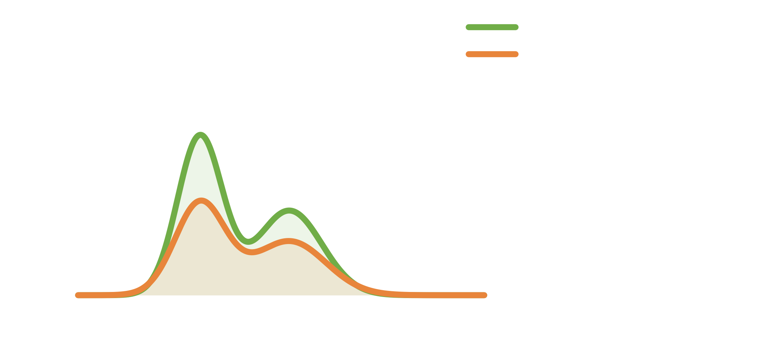
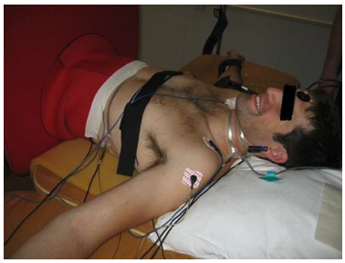
3.1 前負荷
1
基礎
2
加齢
3
循環
4
麻酔
5
定量化
6
まとめ
7
限界
正常前負荷
前負荷低下
（脱血・LBNP）
progressive hypovolemia で
指尖PPG の 高さ・面積・傾き が低下
8. Alian 2011 ／ 9. Cannesson 2005
16/36
Notes:
図はalian 2011をもとに作成。正しいと思われる。
Convertino 2017はいらないかも
cannesson 2005のΔPOPも評価していいのか
Lower body negative pressureで循環血液量減少を再現

Slide 26
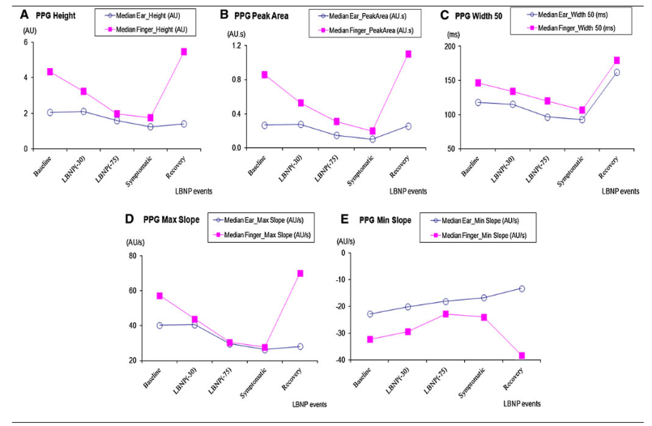
3.1 前負荷
1
基礎
2
加齢
3
循環
4
麻酔
5
定量化
6
まとめ
7
限界
Lower body negative pressureで
循環血液量減少を再現
8. Alian 2011 ／ 9. Cannesson 2005
16/36
Notes:
図はalian 2011をもとに作成。正しいと思われる。
Convertino 2017はいらないかも
cannesson 2005のΔPOPも評価していいのか
Lower body negative pressureで循環血液量減少を再現

Slide 27
3.1 前負荷
1
基礎
2
加齢
3
循環
4
麻酔
5
定量化
6
まとめ
7
限界
正常前負荷
前負荷低下
（脱血・LBNP）
progressive hypovolemia で
指尖PPG の 高さ・面積・傾き が低下
8. Alian 2011 ／ 9. Cannesson 2005
16/36
Notes:
図はalian 2011をもとに作成。正しいと思われる。
Convertino 2017はいらないかも
cannesson 2005のΔPOPも評価していいのか
Lower body negative pressureで循環血液量減少を再現

Slide 28
3.1 前負荷
1
基礎
2
加齢
3
循環
4
麻酔
5
定量化
6
まとめ
7
限界
17/36

Slide 29
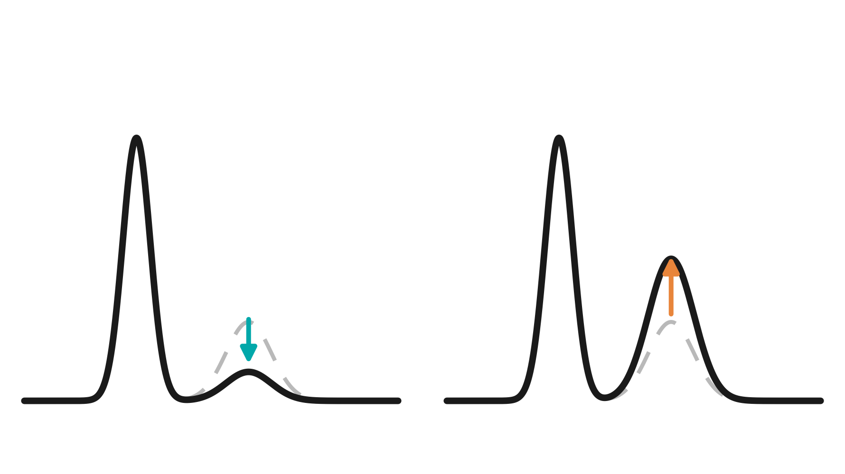
3.2 後負荷：末梢
1
基礎
2
加齢
3
循環
4
麻酔
5
定量化
6
まとめ
7
限界
血管拡張（ト⁠ー⁠ヌ⁠ス↓）
血管収縮（ト⁠ー⁠ヌ⁠ス↑）
血管ト⁠ー⁠ヌ⁠スの変化 → 反射波（拡張期波）の高さが変わる
15. Chowienczyk 1999 ／ 16. Takazawa 1998 ／ 27. Millasseau 2003
18/36
Notes:
末梢血管トーヌスの変化 → 反射波（拡張期波）の「高さ」が変わる。
裏づけ（用量依存性のある実測）
・Chowienczyk 1999（JACC 34:2007）：吸入β₂刺激薬で RI −11.8%、ニトログリセリンで RI −18.3%。
・Millasseau 2003（Am J Hypertens 16:467）：健常男性で、RI_DVP はアンジオテンシンII で用量依存性に上昇、
GTN で用量依存性に低下した。一方 SI_DVP は AII・GTN でほとんど動かず、年齢と強く相関（R=0.63）。
＝「RI＝急性の血管トーヌス／SI＝慢性の硬さ」という2軸の分離を直接示した論文（→ 3.3・6.1 の土台）。
なお SDPPG の d/a も年齢と強く相関（R=−0.66）するが、GTN では用量依存性を示さず、
血管作動薬の効果を見る指標としては RI のほうが信頼できると結論している。
・Takazawa 1998（Hypertension 32:365）：アンジオテンシンII で d/a↑・AGI↑（トーヌス上昇側）。
引用から外した理由（ユーザー判断・口頭では触れてよい）
・Awad 2007：CABG 14例で指・耳の PPG と SVR を検討。SVR と相関したのは「耳」かつ「パルス幅」であり、
反射波そのものを見た研究ではないため、このスライドの主張（反射波の高さ）の根拠にはならない。
・Tusman 2019：切痕位置の分類（CABG症例）で、4.2 で正面から扱うためここでは重複。

Slide 30
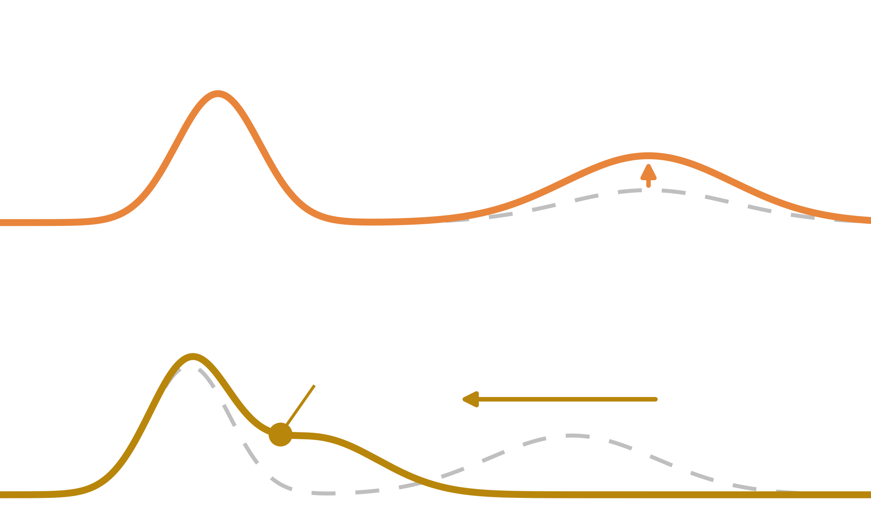
3.3 後負荷の違い
1
基礎
2
加齢
3
循環
4
麻酔
5
定量化
6
まとめ
7
限界
① SVR・血管トーヌス ↑ → 反射波・切痕が「高く」なる
高さ↑
② 大血管スティフネス ↑ → 反射波が「早く」帰る→ 下降脚に変曲点
変曲点
（早期反射）
時相 早い
4. Millasseau 2002 ／ 5. Dawber 1973 ／ 6. Cunningham 2023 ／ 27. Millasseau 2003
19/36
Notes:
後負荷を「末梢（SVR・血管トーヌス）」と「大血管（エラスタンス）」に分け、波形での出方が違うことを示す。
① SVR・血管トーヌス↑ → 反射波・切痕が「高く」なる（＝振幅の軸）
② 大血管エラスタンス↑ → 反射波が「早く」帰る → 下降脚に変曲点（＝時相の軸）
裏づけ
・Millasseau 2003（Am J Hypertens 16:467）：同一被験者で、RI は AII/GTN に用量依存性に反応するが
SI はほとんど動かない。逆に SI は年齢と強く相関（R=0.63）。＝2つの軸が実測で分離できることの直接証拠。
・Millasseau 2002（Clin Sci 103:371）：SI_DVP が大動脈 PWV と相関し、加齢で ΔT が短縮（時相の軸）。
・Dawber 1973（Angiology 24:244）：フラミンガム集団で、切痕の消え方（4分類）が加齢・冠動脈疾患と関連。
・Cunningham 2023（Circ Genom Precis Med 16:e003676）：UK Biobank 17万例。切痕の平滑化が
高血圧・心筋梗塞/CAD・心不全・死亡と関連。②の軸が長期予後と結びつくことを大規模に示した。
→ ①②のうち「時相の軸」は2章（加齢・コホート）で扱った内容と地続きであることを、ここで明示する。
（Awad 2007 は引用から外した：SVR と相関したのは耳のパルス幅であり、反射波の高さ・時相の根拠ではない）

Slide 31
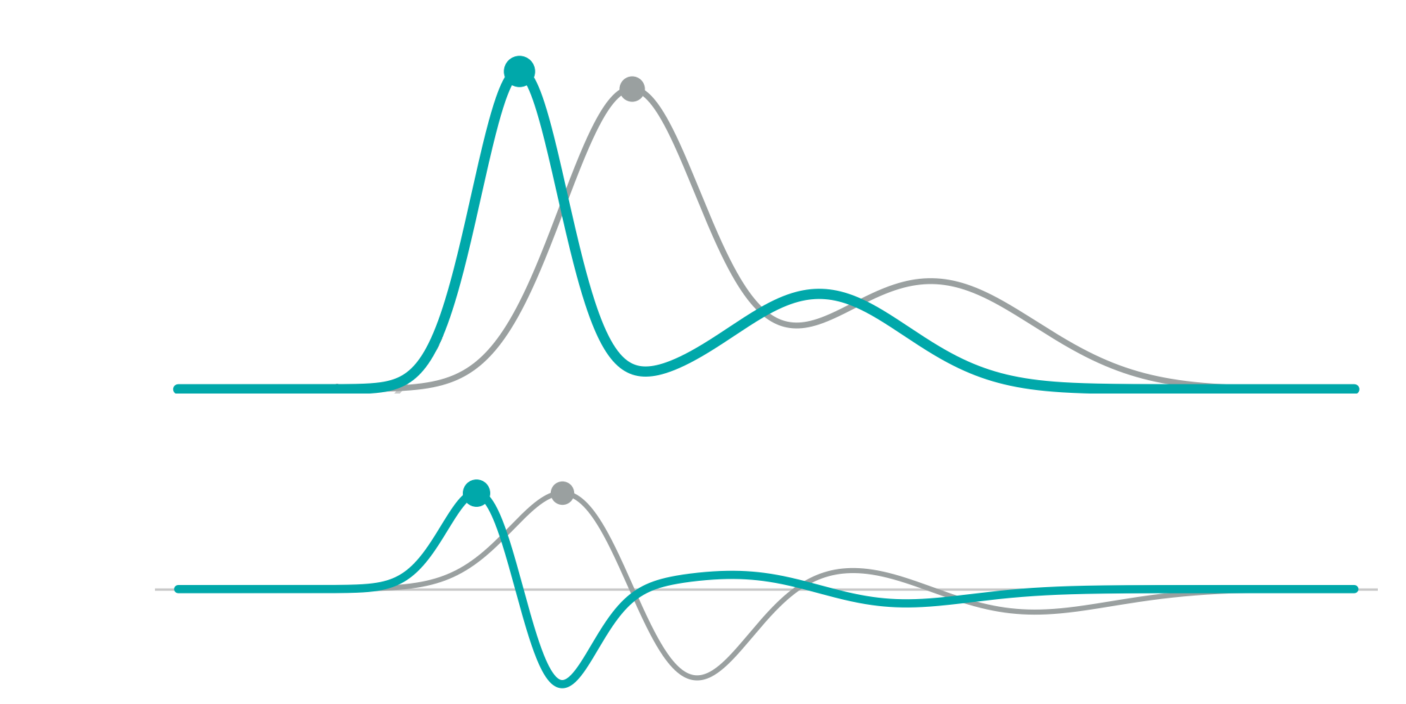
3.4 心収縮力
1
基礎
2
加齢
3
循環
4
麻酔
5
定量化
6
まとめ
7
限界
高収縮
→ 立ち上がり勾配↑
→ 収縮期ピークが早く・尖鋭化
圧波形
一次微分 dV/dt
※ 動脈圧波形モデルからの外挿
10. Pagoulatou 2021 ／ 11. Couceiro 2012 ／ 12. Piccioli 2022
20/36

Slide 32
3.4 心収縮力
1
基礎
2
加齢
3
循環
4
麻酔
5
定量化
6
まとめ
7
限界
収縮力↑→ 立ち上がり勾配↑→ 収縮期ピークが早く・尖鋭化
※ 動脈圧波形モデルからの外挿
10. Pagoulatou 2021 ／ 11. Couceiro 2012 ／ 12. Piccioli 2022
20/36

Slide 33
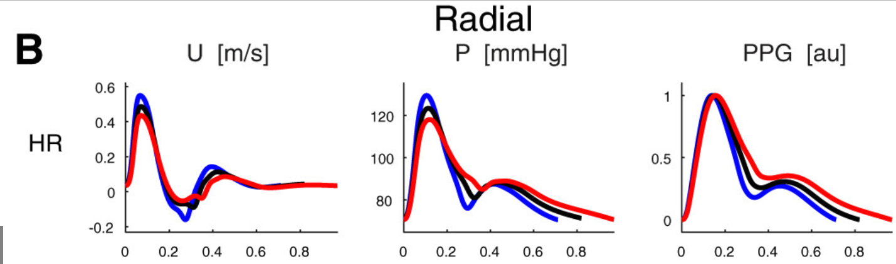
3.5 心拍数
1
基礎
2
加齢
3
循環
4
麻酔
5
定量化
6
まとめ
7
限界
■ 高心拍 +1SD
■ 基準
■ 低心拍 −1SD
HR↑ → 左室収縮時間↓ → 収縮期波が早期減衰 → 早く深い切痕
※ 計算モデルからの外挿
7. Wilkinson 2000 ／ 19. Hashimoto 2002 ／ 23. Charlton 2019 ／ 24. Md Lazim 2020
21/36
Notes:
図＝Charlton 2019（Am J Physiol Heart Circ Physiol 317:H1062）Fig.3B の橈骨動脈 PPG、HR の行。
in-silico（計算モデル）の 25歳仮想被験者で、各パラメータを単独で ±1SD 動かしたときの波形。
凡例：青＝+1SD（高心拍）／黒＝基準／赤＝−1SD（低心拍）。原著の図凡例に
"at baseline (black), and those obtained when increasing (blue) and decreasing (red) each parameter
independently by 1 SD" と明記されている。
図から読めること（2026-08 に原図で確認・修正）
・周期：青が最短（〜0.72 s）、黒〜0.82 s、赤が最長（〜0.95 s）。＝青が高心拍で正しい。
・拡張期（反射）ピークの相対的な高さ：青＜黒＜赤。
＝ HR が上がるほど、収縮期ピークで正規化した反射波成分は小さくなる（RI・AIx が下がる向き）。
・切痕（谷）の深さ：青がいちばん深く、赤ではほぼ肩（プラトー）になる。
高心拍で LVET が短縮し収縮期波が早く減衰するため、反射波が来る前に波形が下がりきる。
→ 以前のノートにあった「高心拍で切痕は浅くなる」は原図と逆だったので訂正した。
心拍数が指標に与える影響（実測側）
・Wilkinson 2000（J Physiol 525:263）：ペーシングで HR を上げると AIx はほぼ直線的に低下し、
+10 bpm あたり約 −4%。ただしこれは中心・末梢の「圧」波形での検討。
・Md Lazim 2020（Int J Environ Res Public Health 17:2591）：系統的レビュー。SI・RI・SDPPG（b/a, d/a, AGI）
はいずれも HR と関連し、PPG 指標には HR 補正が必要（AIx@75 のような扱い）。
ただし本論文は「指標 vs HR」を見ているだけで、波形そのものの形の変化は見ていない。
・Hashimoto 2002（J Hypertens 20:2415）：HR が PWV とは独立に SDPPG 指標と関連することを示す。
注意して話すこと
・波形の直接的な根拠は in-silico モデル1本（Charlton 2019）であり、ヒト指尖 PPG の実測ではない。
・このモデルでは HR を変えると LVET も経験式で連動して変わるため、「純粋な HR 効果」ではない。
CO＝HR×SV の関係を通じた血圧・PWV の変化も混じりうる。
・実務上の結論は変わらない：SI・RI を経時比較するときは HR をそろえるか補正する。

Slide 34
3.6 文献強度
1
基礎
2
加齢
3
循環
4
麻酔
5
定量化
6
まとめ
7
限界
因子
波形変化
文献強度
前負荷
全体の振幅↑↓
実測
大血管の硬さ
反射波が前後
実測+モデル
末梢トーヌス
反射波・切痕が上下
実測
心収縮力
立ち上がりが鋭く速く
外挿
心拍数
反射波の相対位置
モデル
22/36
Notes:
後負荷の影響を検討するには反射波に注目
反射波のタイミングはスティフネスの影響を受け、振幅の高さは末梢血管トーヌスの影響を受ける
ただし、HRによる影響を補正しておく必要がある
【心拍数の文献強度について】
心拍数による波形変化の直接の根拠は Charlton 2019 の in-silico（計算モデル）データであり、ヒト指尖PPGの実測で波形そのものの変化を示した研究ではない。したがって文献強度は「実測」ではなく「モデル」と表記する。
なお実測側にあるのは「指標 vs 心拍数」の関連（Wilkinson 2000＝圧波形の AIx、Md Lazim 2020＝PPG指標の系統レビュー、Hashimoto 2002＝SDPPG指標）であって、波形の形の変化ではない。

Slide 35
3.7 波形変化まとめ
1
基礎
2
加齢
3
循環
4
麻酔
5
定量化
6
まとめ
7
限界
灰＝基準波形 ／ 青＝当該因子が ↑ したとき
因子
波形
変化
文献強度
前負荷 ↑
振幅が増大
実測
大血管の硬さ ↑
反射波が早く戻る
実測+モデル
末梢トーヌス ↑
反射波・切痕が増高
実測
心収縮力 ↑
立ち上がりが鋭く速く
外挿
心拍数 ↑
周期短縮・反射波↓
モデル
8. Alian 2011 ／ 4. Millasseau 2002 ／ 15. Chowienczyk 1999 ／ 10. Pagoulatou 2021 ／ 23. Charlton 2019
Notes:
3章（循環因子）のまとめ。1枚で「どの因子が波形のどこを動かすか」を一覧する。
波形は模式図（ガウス成分の重ね合わせ）で、灰＝基準、青＝当該因子が上がったとき。
振幅・時相の変化方向は各原著の記載と一致させてあるが、実測波形そのものではない。
各行の根拠
・前負荷 ↑ → 全体の振幅が増大
Alian 2011（LBNP による中心血液量減少で指尖PPGの高さ・面積・傾きが低下）、
Cannesson 2005（呼吸性振幅変動と脈圧変動の対応）。＝実測。
・大血管の硬さ ↑ → 反射波が早く戻り、収縮期ピークへ融合して一峰性化
Millasseau 2002（加齢で ΔT 短縮・SI 上昇）、Charlton 2019（in-silico）。＝実測＋モデル。
・末梢トーヌス ↑ → 反射波・切痕が高くなる（RI 上昇）
Chowienczyk 1999（β2刺激薬で RI −11.8%、ニトログリセリンで −18.3%）、Takazawa 1998。＝実測。
・心収縮力 ↑ → 立ち上がりが鋭く・速くなる（収縮期ピークが早く尖鋭化）
Pagoulatou 2021・Piccioli 2022 はいずれも動脈圧波形のモデル研究であり、指尖PPG の実測ではない。
＝外挿。断定しないこと。
・心拍数 ↑ → 周期が短縮し、収縮期ピークで正規化した反射波成分が相対的に低下
Charlton 2019 の in-silico 25歳仮想被験者で各パラメータを ±1SD 動かした波形が根拠。＝モデル。
実測側にあるのは「指標 vs 心拍数」の関連（Wilkinson 2000 の AIx、Md Lazim 2020）であって、
波形の形そのものの実測ではない。
話し方
・3.6（文献強度）と対になるスライド。3.6 で「どこまで言えるか」を示し、ここで「何が起きるか」を
一覧する。バッジの色は 3.6 と同じ意味（緑＝実測／金＝実測+モデル／橙＝モデル／赤＝外挿）。
・因子は単独では動かない（前負荷が下がれば反射的に心拍数もトーヌスも動く）ので、
実際の波形は複数因子の合成であることを必ず添える。

Slide 36
4. 麻酔中の波形変化
1
基礎
2
加齢
3
循環
4
麻酔
5
定量化
6
まとめ
7
限界
1. PPGの基礎
2. 波形への影響：加齢
3. 波形への影響：循環
4. 麻酔中の波形変化
4.1 トーヌスと切痕
4.2 波形の6分類
4.3 導入時の低血圧
5. 波形の定量化
6. 解析まとめ
7. 限界
23/36

Slide 37
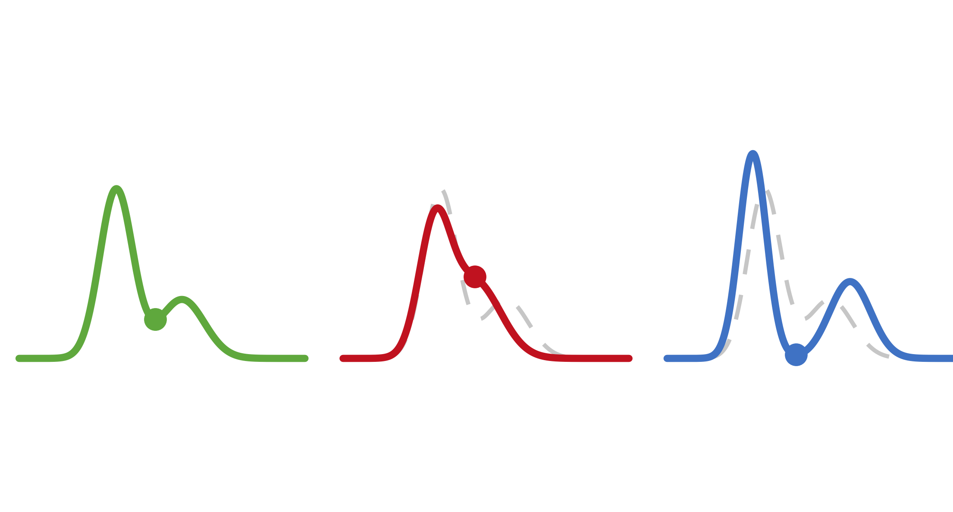
4.1 切痕位置とトーヌス
1
基礎
2
加齢
3
循環
4
麻酔
5
定量化
6
まとめ
7
限界
正常トーヌス
血管収縮（浅麻酔・昇圧）
血管拡張（深麻酔・降圧）
切痕：中 ・ 振幅：中
切痕位置↑ ・ 振幅↓
切痕位置↓ ・ 振幅↑
17. Murray 1996
24/36
Notes:
麻酔薬【イソフルラン】による血管拡張
圧・脈トレースの下行部の切痕の位置は血管運動トーヌスの指標に使える。血管運動トーヌス低下は大半の全麻導入の特徴。血管拡張が進むと末梢静脈が拡張し脈信号が増し、切痕は拡張期圧ベースラインへ下降する。これは安定麻酔中のニトロプルシド・ニトログリセリン・神経節遮断薬の有効投与の有用な徴候でもある——切痕がベースライン上にあると、これら薬はそれ以上血圧を下げず回復を遅らせるだけ

Slide 38
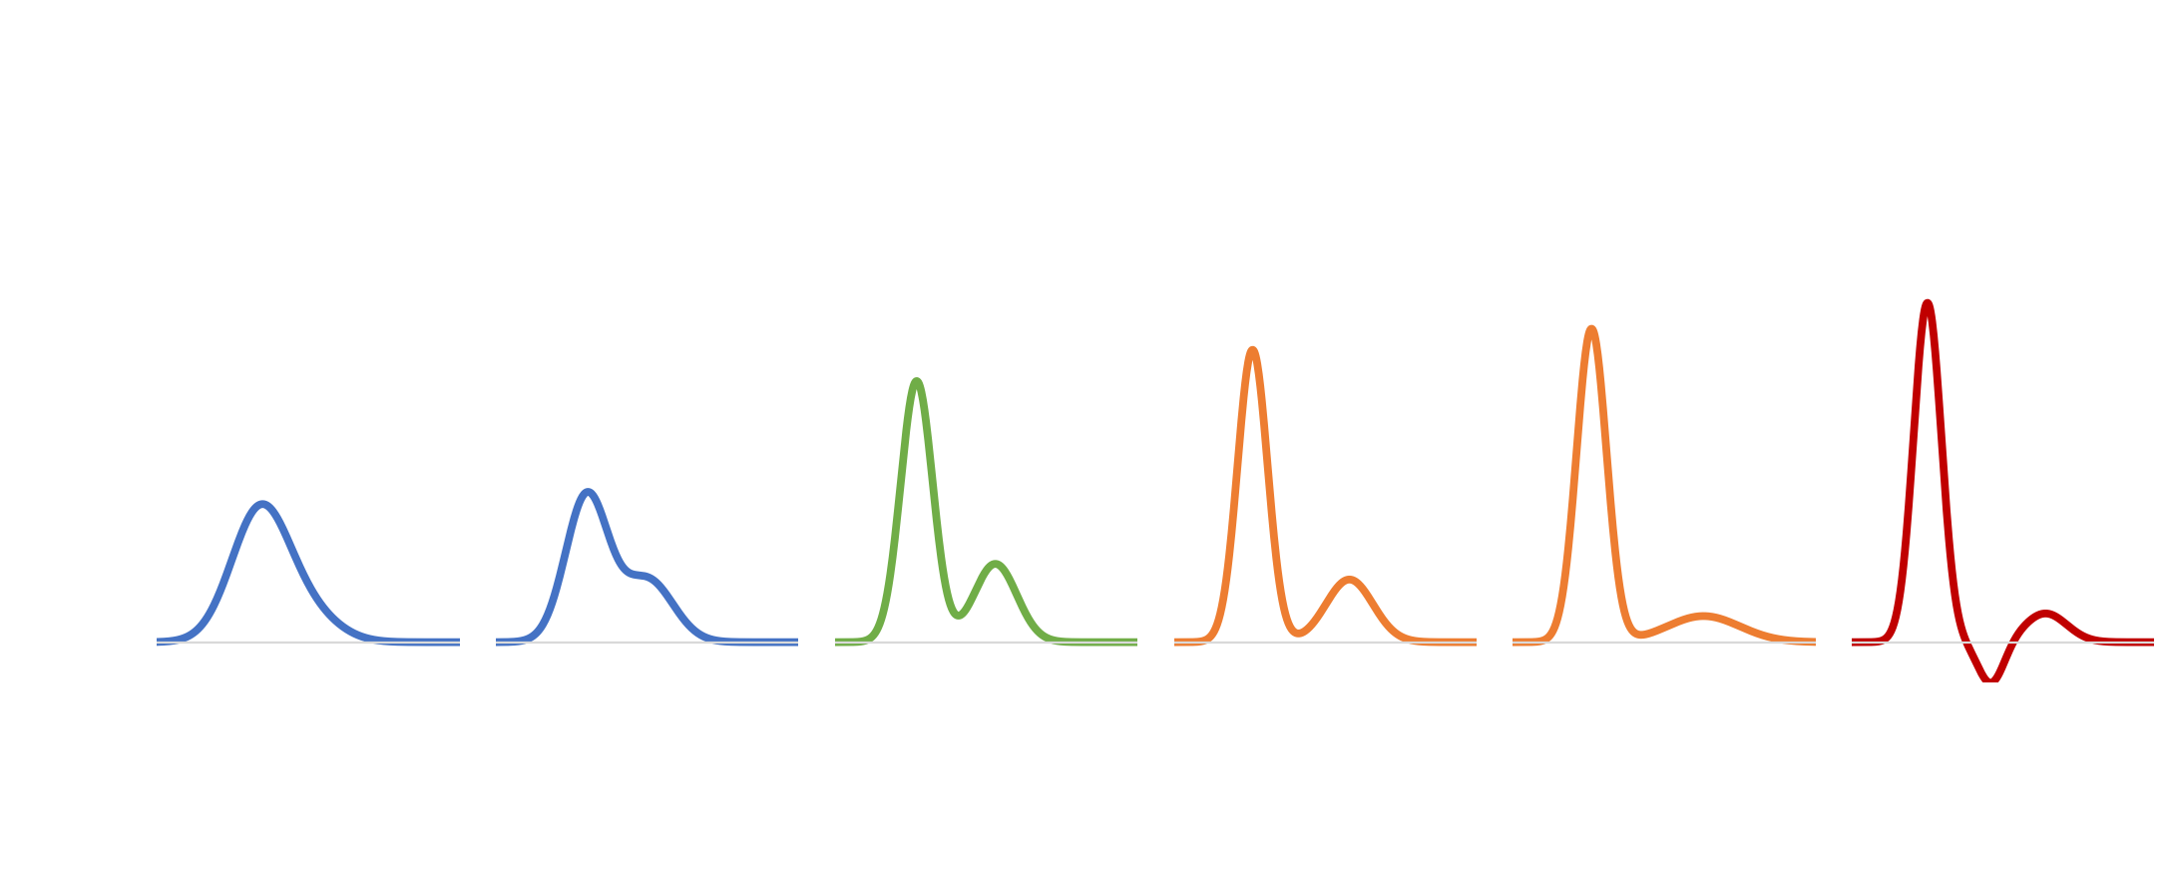
4.2 波形の6分類
1
基礎
2
加齢
3
循環
4
麻酔
5
定量化
6
まとめ
7
限界
血管収縮
正常
血管拡張
severe
moderate
slight
moderate
severe
PPG 振幅
Class I
Class II
Class III
Class IV
Class V
Class VI
切痕位置× 振幅 で分類
SBP・SVR・コンプライアンスと相関
14. Tusman 2019
25/36
Notes:
PPGを目視で6分類し、これらの分類が、SVR,高血圧圧、低血圧、コンプライアンスとよく関連した。
切痕位置（I:収縮期ピークに融合 → VI:陰性）× 振幅 で6分類。SBP・SVR・コンプライアンスと相関 (Tusman 2019)
CABG症例

Slide 39
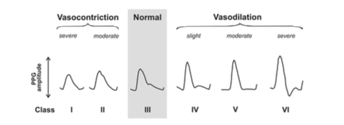
4.2 波形の6分類
1
基礎
2
加齢
3
循環
4
麻酔
5
定量化
6
まとめ
7
限界
14. Tusman 2019
26/36
Notes:
PPGを目視で6分類し、これらの分類が、SVR,高血圧圧、低血圧、コンプライアンスとよく関連した。

Slide 40
4.2 6分類と血行動態
1
基礎
2
加齢
3
循環
4
麻酔
5
定量化
6
まとめ
7
限界
Class I・II
血管収縮
SAP・SVR 高
Class III
正常トーヌス
SAP・SVR 基準
Class IV〜VI
血管拡張
SAP・SVR 低
r = −0.90
収縮期血圧 SAP
r = −0.72
全身血管抵抗 SVR
r = +0.82
血管コンプライアンス
PPG 6分類 との相関（いずれも P<0.0001）
低血圧の検出 感度 100% ・ 特異度 97.9%
高血圧の検出 感度 94.9% ・ 特異度 99.2%
14. Tusman 2019（心臓手術 15名・190エピソード）
Notes:
4.2 の結果スライド。前ページの6分類が「実際に血行動態と対応していたのか」を示す。
Tusman G, et al. Photoplethysmographic characterization of vascular tone mediated changes in
arterial pressure: an observational study. J Clin Monit Comput 2019;33:815–24.（PMID 30554338）
対象（P）
・心臓手術患者15名、解析対象 190データセット。
・高血圧 61エピソード（SAP 159〈151–170〉mmHg）、正常血圧 84（SAP 124〈113–131〉mmHg）、
低血圧 45（SAP 85〈80–87〉mmHg）。いずれも中央値〈第1–第3四分位〉。
分類（I）
・PPG 波形の輪郭を目視で6クラスに分類（PPGc）。振幅（足→頂点）と切痕の位置で定義する。
・切痕が PPG 振幅の 20〜50% にある Class III ＝ 正常血管トーヌス。
・切痕が >50% で振幅の小さい Class I〜II ＝ 血管収縮。
・切痕が <20% で背の高い Class IV〜VI ＝ 血管拡張。
比較（C）
・収縮期動脈圧（SAP）、および血管トーヌスの代替指標である全身血管抵抗（SVR）と
血管コンプライアンス（Cvasc ＝ 一回拍出量／脈圧）。
結果（O）
・SAP は SVR と r = 0.78（p<0.0001）、Cvasc と r = 0.84（p<0.0001）でよく相関した。
・PPG 分類（クラス番号 I→VI）は
SAP と r = −0.90（p<0.0001）
SVR と r = −0.72（p<0.0001）
Cvasc と r = +0.82（p<0.0001）
クラス番号が上がる＝血管拡張側ほど SAP・SVR が下がり、コンプライアンスが上がる、という向き。
・190エピソード中7件を誤分類。低血圧検出は正確度 98.4%・感度 100%・特異度 97.9%、
高血圧検出は正確度 97.8%・感度 94.9%・特異度 99.2%。
読み方・限界
・「目視で波形の形を見るだけ」で血管トーヌスと血圧の方向が高い精度で判別できた、というのが要点。
・ただし心臓手術15名という小規模・単施設の観察研究であり、SAP との相関が非常に高いのは
分類の定義自体が血管トーヌス由来の形態変化を狙っているためでもある（循環論法に近い部分がある）。
・SVR との相関（−0.72）は SAP（−0.90）ほどではない。PPG が見ているのは抵抗そのものではなく
トーヌスに伴う波形変化であることに注意。

Slide 41
4.3 導入時の低血圧
1
基礎
2
加齢
3
循環
4
麻酔
5
定量化
6
まとめ
7
限界
Dicpleth ＝ 切痕の高さ ÷ 脈波振幅
ΔDicpleth AUC 0.86
閾値 −19% 感度79%・特異度84%
ΔPI AUC 0.83
閾値 +51% 感度82%・特異度74%
導入前
低血圧時
2つを併用 AUC 0.91
感度・特異度 とも 84%
切痕 高い
切痕 低い・振幅↑
昇圧薬の投与中も MAP と連動して動く
ΔDicpleth r = 0.73 ／ ΔPI r = −0.62（P<0.001）
29. Coutrot 2019（全身麻酔導入 61名／IOH ＝ MAP が 20% 超低下）
Notes:
4.3 麻酔導入時の低血圧を PPG 波形から読む — proof of concept。
Coutrot M, Joachim J, Dépret F, et al. Noninvasive continuous detection of arterial hypotension
during induction of anaesthesia using a photoplethysmographic signal: proof of concept.
Br J Anaesth 2019;122:605–12.（PMID 30916032／doi 10.1016/j.bja.2019.01.037）
対象（P）
・プロポフォールとレミフェンタニルの target controlled infusion で全身麻酔導入を受ける患者61名
（NCT03756935）。
方法（I）
・パルスオキシメータの PPG 信号から、相対的ディクロティックノッチ高（Dicpleth）と
灌流指数（PI）を求め、その相対変化 ΔDicpleth・ΔPI を1分間隔で監視。
・昇圧薬（ノルアドレナリンまたはフェニレフリン）投与中の推移も追跡した。
基準（C）
・術中低血圧（IOH）＝ 平均動脈圧（MAP）が 20% を超えて低下したもの。
結果（O）
・ΔDicpleth：AUC 0.86（最適閾値 −19%、感度 79%・特異度 84%）
・ΔPI：AUC 0.83（最適閾値 51%、感度 82%・特異度 74%）
・両者の ROC に有意差なし（P=0.22）。両者を併用すると AUC 0.91（感度・特異度とも 84%）に向上。
・昇圧薬投与中、MAP の変化は ΔDicpleth と r=0.73、ΔPI と r=−0.62 で相関（いずれも P<0.001）。
波形の見方（スライド左の模式図）
・麻酔導入で血管トーヌスが下がる（血管拡張）と、末梢の反射が減って重複切痕がベースライン側へ
下降し、同時に灌流が増えて脈波振幅（PI）が大きくなる。
・つまり「切痕が下がる（ΔDicpleth 陰性）」＋「PI が上がる（ΔPI 陽性）」が低血圧のサイン。
4.1（Murray 1996：血管拡張で切痕位置↓・振幅↑）と同じ向きの現象を、定量指標にしたもの。
限界として口頭で足すこと
・proof of concept の単施設研究で、対象は麻酔導入という限られた場面。
・AUC 0.86〜0.91 は「低血圧が起きたかどうかの検出」であって、血圧値そのものの推定ではない。
・Dicpleth は重複切痕が見えている波形でしか定義できない（→ 第7章の限界と同じ問題）。
・低灌流・体動・血管収縮薬による末梢収縮では PPG 自体の質が落ちる。

Slide 42
5. 波形の定量化
1
基礎
2
加齢
3
循環
4
麻酔
5
定量化
6
まとめ
7
限界
1. PPGの基礎
2. 波形への影響：加齢
3. 波形への影響：循環
4. 麻酔中の波形変化
5. 波形の定量化
5.1 Stiffness Index (SI)
5.2 Reflection Index (RI)
5.3 加速度脈波 SDPPG
6. 解析まとめ
7. 限界
27/36

Slide 43
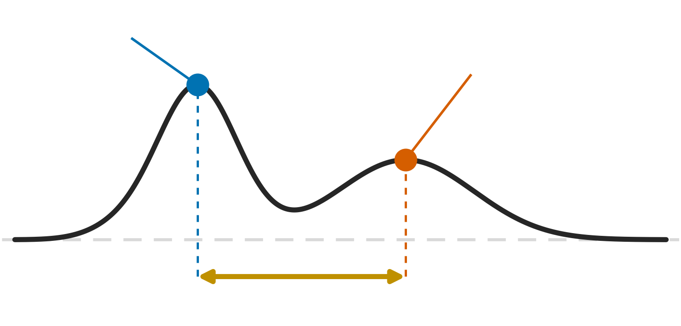
5.1. Stiffness Index
1
基礎
2
加齢
3
循環
4
麻酔
5
定量化
6
まとめ
7
限界
P1（前進波）
P2（反射波）
ΔT
SI ＝ 身長 ÷ ΔT
大動脈の硬さ（脈波伝播速度）を反映
4. Millasseau 2002
28/36
Notes:
SI（stiffness index）＝ 身長 ÷ ΔT。
ΔT は前進波ピーク（P1）と反射波ピーク（P2）の時間差で、反射波が大動脈〜下肢を
往復するのに要した時間に相当する。身長で割って距離を補正することで、実質的に
大動脈の脈波伝播速度（PWV）の代用指標になる。
Millasseau らは指尖 PPG から求めた SI が大動脈 PWV とよく相関することを示した。
加齢・動脈硬化では ΔT が短縮し SI は上昇する。
注意点：
・P2 が明瞭に同定できる波形でしか計算できない（→ 第7章の限界）
・心拍数の影響を受けるため、比較には HR 補正が必要
・「慢性・構造」の指標であり、術中の一拍ごとの変化を追う目的には向かない。(Millasseau 2002)
【「身長」の意味（文献確認 2026-08）】
原著 Millasseau 2002 は "This path length is unknown, but can be assumed to be proportional to
subject height (h)" と述べており、身長は「測れない往復経路長の代用（比例すると仮定）」である。
実測された実効反射距離は片道 約45〜62 cm（往復 0.9〜1.2 m）＝身長の 0.5〜0.7 倍程度で、
「往復距離＝身長」ではない（Pierce 2013 AJP Heart 305:H135、Trachet 2010 Ann Biomed Eng 38:876）。
原著自身も "SI_DVP cannot be considered as a direct measure of large artery PWV" と限定しており、
cf-PWV との相関は r≈0.65（Bland–Altman の一致幅は ±4 m/s 程度）＝個人単位の代替にはならない。
高齢・高血圧例では未検証、という限定も原著に明記されている。
また ΔT からは腕の伝播時間が相殺されるので、ΔT は「心臓〜指先」ではなく「大動脈内の往復」を見ている。

Slide 44
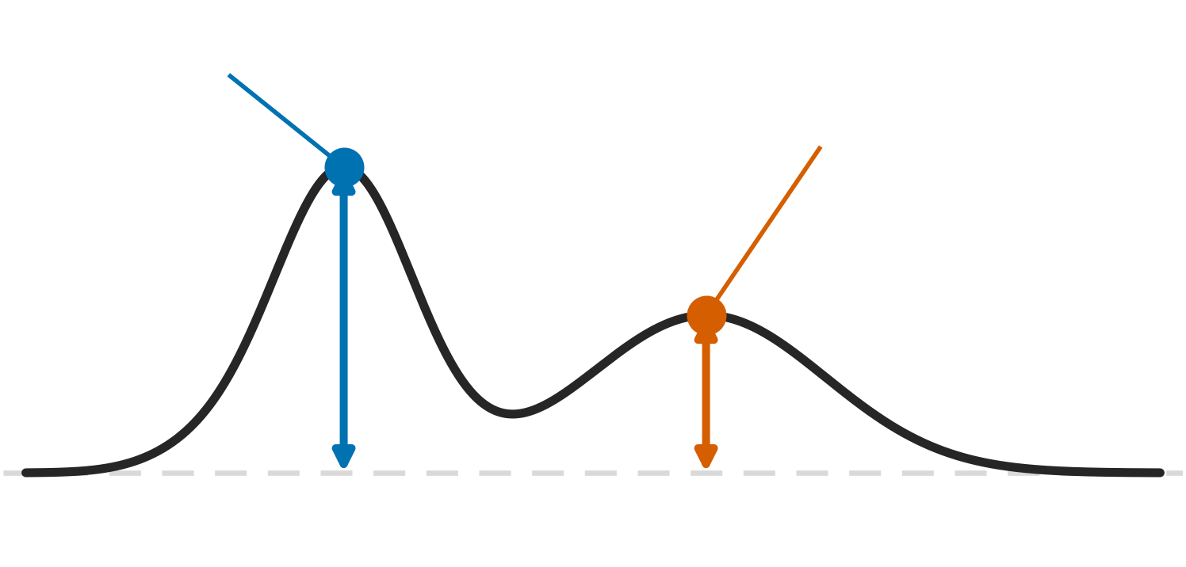
5.2 Reflection Index
1
基礎
2
加齢
3
循環
4
麻酔
5
定量化
6
まとめ
7
限界
P1（前進波）
P2（反射波）
RI ＝ P2 ÷ P1
末梢血管トーヌス（反射の大きさ）を反映
15. Chowienczyk 1999
29/36
Notes:
RI（reflection index）＝ P2 ÷ P1（％で表す）。
反射波の高さを前進波の高さで正規化した指標で、末梢血管トーヌス（反射係数）を反映する。
Chowienczyk らは、吸入β2刺激薬で RI が約 −11.8%、ニトログリセリンで約 −18.3% 低下することを
示し、RI が小血管の拡張に鋭敏に反応することを示した。逆に血管収縮（昇圧薬・浅麻酔）では
RI は上昇する。
SI が「硬さ＝慢性・構造」を見るのに対し、RI は「トーヌス＝急性・機能」を見る指標であり、
術中トレンドを追うのに向く。ただし RI も心拍数の影響を受けるため補正が必要。(Chowienczyk 1999)

Slide 45
5.2 RI と心拍数
1
基礎
2
加齢
3
循環
4
麻酔
5
定量化
6
まとめ
7
限界
反射波の高さは 心拍数でも変わる
低心拍 ／ 高心拍
RI は HR の影響を受ける
P2/P1 ＝ RI
HR↑ → RI↓
圧波形の AIx：+10 bpm で −4%
PPG の RI に確立した補正式なし
RI 単独で トーヌスを語らない
経時比較は HR をそろえる ／ RI は HR と併記して解釈
24. Md Lazim 2020 ／ 7. Wilkinson 2000 ／ 23. Charlton 2019 ／ 19. Hashimoto 2002
Notes:
5.2 の2枚目。RI を使うときに必ず断らなければならない交絡＝心拍数（HR）。
なぜ HR で動くのか
・HR が上がると拡張期が短くなり、左室駆出時間（LVET）も短縮する。
・収縮期波が早く減衰するため、反射波が戻ってきたときには基準となる収縮期ピークが
すでに下がっており、収縮期ピークで正規化した反射波成分（＝P2/P1＝RI）は小さくなる。
・Charlton 2019 の in-silico データ（25歳仮想被験者、各パラメータ ±1SD）でも、
HR +1SD で拡張期（反射）ピークの相対的な高さは低下し、切痕は深く早くなる。
実測でどこまで言えるか
・Md Lazim MR, et al. Is heart rate a confounding factor for photoplethysmography markers?
A systematic review. Int J Environ Res Public Health 2020;17:2591.
1960件から選択基準を満たした6編を採択。SI・RI・SDPPG（b/a, d/a, AGI, RAGI）はいずれも
HR と関連したが、関連が「相当程度（considerable）」だったのは RI のみ。
SI と HR の関連は non-considerable、HR と SDPPG の関連は inconclusive と結論している。
→ 心拍数が大きく動く周術期では、振幅比である RI のほうが時間指標の SI より交絡を受けやすい。
・Wilkinson IB, et al. J Physiol 2000;525:263–70.
恒久ペースメーカ植込み患者22名（平均63歳）を 60→110 bpm でペーシングし、
AIx と HR に有意な負の直線関係（r = −0.76、P<0.001）、HR 10 bpm 増あたり AIx 約 −4%。
ただしこれは中心・末梢の「圧」波形での検討である。
・Hashimoto J, et al. J Hypertens 2002;20:2415–22.
治療中高血圧294名で、HR は SDPTG の d/a・AGI と負、b/a と正に相関した。
実務上どうするか
・圧波形の AIx には「AIx@75」（75 bpm に標準化）という確立した補正法があるが、
指尖 PPG の RI について確立した補正式はない。勝手に AIx@75 の係数を流用しないこと。
・したがって現実解は次の3つ。
① 経時比較では測定時の HR をそろえる（同じ深度・同じ薬剤条件で比較する）。
② RI の値は必ず HR とセットで記録・提示する。
③ HR が大きく動く場面（導入直後、昇圧薬投与直後など）の RI 変化は、トーヌス変化と
断定せず「HR の寄与が混じる」と明示する。
・SI（＝身長÷ΔT、時間指標）は HR の影響が相対的に小さいとされるが、無関係ではない。

Slide 46
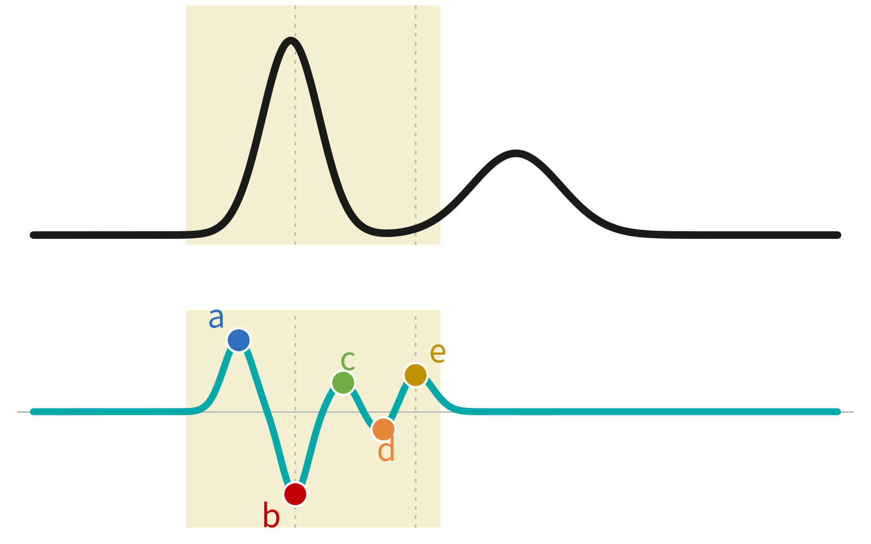
5.3 加速度脈波 SDPPG
1
基礎
2
加齢
3
循環
4
麻酔
5
定量化
6
まとめ
7
限界
原波形 PPG
折れは見えにくい
二次微分 SDPPG
a–e の極値として数値化
切痕が消えても
e 波で位置を推定できる
収縮期：a–d ／ 拡張期：e（重複切痕）
16. Takazawa 1998 ／ 18. Bortolotto 2000 ／ 19. Hashimoto 2002
30/36
Notes:
SDPPG（second derivative of PPG＝加速度脈波）は、原波形の微妙な「折れ（変曲点）」を
明瞭な極値に変換する手法。収縮期に a（初期陽性）・b（初期陰性）・c（再上昇）・d（再下降）、
拡張期に e（重複切痕に相当）の 5 点が定義される。
利点：
① 変曲点をピークとして扱えるので、位置と大小を数値化できる
② 重複切痕が目視で消えている波形でも、e 波として切痕相当点の位置を推定できる
③ 直流成分・基線ドリフトが微分で除去され、「波の比（形）」で評価できる
臨床的な対応：b/a は大血管の硬さ、d/a は末梢トーヌス（昇圧薬で低下、ニトログリセリンで上昇）
と関連する。
注意：2回微分は高周波ノイズを増幅するため、平滑化・帯域制限が前提。各比は心拍数・体位でも
変動する（Hashimoto 2002）。(Takazawa 1998, Bortolotto 2000)
【SDPPG は原波形の変化を忠実に表しているか】
結論：数学的には情報を落としていないが、見た目としては「忠実」ではなく、
「変曲点を強調し、それ以外（振幅・基線）を捨てた」表示である。
忠実な点
・2 回微分は線形演算なので、波形の曲率の情報はそのまま保存される。
目に見えない肩・折れが a〜e の極値としてはっきり出る（これが SDPPG の狙い）。
・切痕が目視で消えた波形でも、e 波として切痕相当点の位置を推定できる。
忠実でない点（読み替えのときに注意）
・振幅情報が消える。通常 b/a・d/a のように a で正規化するため、PPG の絶対振幅（＝PI や
前負荷で動く成分）は SDPPG からは分からない。低灌流で波が小さくなっても比はあまり動かない。
・基線・DC 成分は微分で消える（利点でもあるが、RIIV のような情報は失われる）。
・微分はノイズを周波数の 2 乗で増幅する。実装では必ず平滑化・帯域制限が入り、
その設定（サンプリング周波数、カットオフ、微分の差分幅）で b/a・d/a の値が変わる。
文献間で数値を直接比べられないのはこのため。
・小さな折れも大きな極値になるので、視覚的には「実際より大きな変化」に見えることがある。
逆に平滑化を強くかけると c・d が潰れて検出できなくなる。
・低品質拍（体動・低灌流）では極値の同定自体が破綻する。
文献で裏取りできた具体値（2026-08）
・VascAgeNet レビュー（Charlton 2022 AJP-Heart）本文："Differentiation amplifies higher frequency
components of a signal, so noise should be filtered out before differentiation."
・Pilt 2013 は低域通過フィルタのエッジ周波数を 4→14 Hz に振って b/a・c/a・d/a・e/a・AGI の
ばらつきを実測し、6 Hz で最小（AGI の SD 0.06）。設定を最適化しないと SD が約2倍になる。
推奨カットオフは文献間で 6〜20 Hz と割れており、pyPPG の既定は 0.5–12 Hz。
・IIR フィルタの位相歪みで収縮期ピークの時刻が 0.1–10 Hz で平均 18.7 ms、0.1–5 Hz で 51.8 ms ずれ、
上限を下げると重複切痕そのものが減衰する。下限を 0.2 Hz より上げると前進波・反射波が歪む。
・再現性は指標で差がある：b/a（大血管側）は比較的良好だが、d/a・e/a（小血管側）は再現性が落ちる。
・a 波正規化は「情報の損失」でもあるが「デバイス依存性（LED 電流・受光ゲイン・接触圧）の除去」でもある。
ただし ΔPOP／PVI のような呼吸性の振幅変動は、正規化した SDPPG 指標からは原理的に読めない。
→ 3.1（ΔPOP＝絶対振幅を見る）と 5.3（SDPPG＝正規化して形を見る）は前処理の思想が正反対。
図についての注意
・このスライドの上下 2 段は模式図であり、下段は上段を実際に 2 回微分した曲線ではない。
上段のような「収縮期ピーク＋拡張期ピーク」の単純な合成波を実際に 2 回微分すると、
極値は a・b・c と拡張期の陰性波の 4 つ程度しか出ず、c–d–e が収縮期に並ぶ実波形の形にはならない。
実際の SDPPG で a〜e が収縮期に現れるのは、実波形の収縮期に潮波（tidal wave）などの
複数の成分が重なっているため。口頭では「模式図」と断ったほうが安全。
(Takazawa 1998, Bortolotto 2000, Hashimoto 2002, Elgendi 2012)

Slide 47
5.3 SDPPG の主な知見
1
基礎
2
加齢
3
循環
4
麻酔
5
定量化
6
まとめ
7
限界
b/a ＝ 大血管の硬さ
d/a ＝ 末梢トーヌス
AGI ＝ 血管加齢指数
Takazawa 1998
血管作動薬で d/a が変化：AT II −0.62 ／ NTG −0.25
−d/a と 大動脈AIx r=0.80 ／ AGI と 年齢 r=0.80
Bortolotto 2000
動脈硬化あり AGI −0.093 ／ なし −0.271（P<0.001）
ただし 独立規定因子としては PWV が優位
Hashimoto 2002
PWV と SDPPG の相関は弱い ＝ 中枢と末梢で別の情報
HR は d/a・AGI と負、b/a と正に相関
d/a ＝ 急性のトーヌス軸 ／ AGI ＝ 慢性の加齢軸
16. Takazawa 1998 ／ 18. Bortolotto 2000 ／ 19. Hashimoto 2002
Notes:
5.3 の2枚目。SDPPG（加速度脈波）の指標が実際に何と結びついたのか、主要3研究を並べる。
指標の定義
・SDPPG ＝ 指尖 PPG の二次微分。収縮期に a（初期陽性）・b（初期陰性）・c（再上昇）・d（再下降）、
拡張期に e（重複切痕に相当）の5つの極値が定義される。
・b/a：加齢で増加。大血管の硬さ側の指標。
・d/a：血管作動薬で鋭敏に動く。末梢トーヌス側の指標（負の値をとる）。
・AGI（加齢指数／aging index）＝ (b − c − d − e) / a。
① Takazawa K, et al. Hypertension 1998;32:365–70.（PMID 9719069）
・研究1：上行大動脈圧を同時記録した患者39名（平均54±11歳）。
上行大動脈圧はアンジオテンシン負荷で 126/74 → 160/91 mmHg、ニトログリセリンで 111/73 mmHg。
d/a はアンジオテンシンで −0.40±0.13 → −0.62±0.19、ニトログリセリンで −0.25±0.12（いずれも P<0.001）。
＝血管収縮で d/a はより負に、血管拡張で 0 に近づく。
負の d/a は 容積脈波 AIx と r=0.79、上行大動脈 AIx と r=0.80（いずれも P<0.001）。
・研究2：健診受診者600名（30代〜80代、各年代男女50名ずつ）。
b/a は加齢で増加、c/a・d/a・e/a は減少。加齢指数は y = 0.023x − 1.515（r=0.80、P<0.001）。
糖尿病・高血圧・高コレステロール血症・虚血性心疾患のいずれかの既往を持つ126名の加齢指数は
−0.06±0.36 で、年齢マッチ対照 −0.22±0.41 より高値（P<0.01）。女性が男性より高値（P<0.01）。
② Bortolotto LA, et al. Am J Hypertens 2000;13:165–71.（PMID 10701816）
・連続した本態性高血圧患者524例。うち動脈硬化性病変（AA）を有するもの140例。
・AA 群 vs 非 AA 群：PWV 14.9±4 vs 12.4±2 m/s（P<.001）、
SDPTG 加齢指数 −0.093±0.03 vs −0.271±0.018（P<.001）、PTG AUI 0.322±0.16 vs 0.252±0.09（P<.001）。
・60歳以下では PWV のみ AA 群で高く、60歳超では PWV と SDPTG AI の両方が高値。
・ただし AA の有無に対するロジスティック回帰では PWV が有意な独立規定因子で、
SDPTG-AI の寄与は弱かった。＝「高血圧患者の血管加齢評価に有用」という限定つきの結論。
③ Hashimoto J, et al. J Hypertens 2002;20:2415–22.（PMID 12473866）
・治療中の高血圧患者294名（32〜91歳、平均61.4±10.5歳）。
・重回帰で年齢・収縮期血圧・心拍数が PWV と独立に正相関。SDPTG 指標は年齢・血圧と独立に関連し、
D:A 比・AGI とは正、B:A 比とは負の相関。心拍数は D:A 比・AGI と負、B:A 比と正の相関。
・PWV と SDPTG 指標は年齢・血圧という共通因子を持つが相互の相関は弱く、
中心部と末梢部の動脈特性について異なる情報を与えると結論。
読み方
・d/a は「いま効いている薬・いまのトーヌス」を映す急性軸、AGI は「その人の血管年齢」を映す
半ば固定的な慢性軸。この二軸で読むのが SDPPG の使い方（6章の2軸整理につながる）。
・限界：二次微分は高周波ノイズを2乗で増幅するため、平滑化・帯域制限の設定（サンプリング周波数、
カットオフ、差分幅）で b/a・d/a の値が変わる。文献間で数値を直接比べられないのはこのため。
・b/a（大血管側）は再現性が比較的良いが、d/a・e/a（小血管側）は再現性が落ちる。

Slide 48
6. 解析まとめ
1
基礎
2
加齢
3
循環
4
麻酔
5
定量化
6
まとめ
7
限界
1. PPGの基礎
2. 波形への影響：加齢
3. 波形への影響：循環
4. 麻酔中の波形変化
5. 波形の定量化
6. 解析まとめ
6.1 読み方の2軸
7. 限界
31/36

Slide 49

6.1 読み方の2軸
1
基礎
2
加齢
3
循環
4
麻酔
5
定量化
6
まとめ
7
限界
慢性変化＝スティフネス軸
急性変化＝血管トーヌス軸
・SI（スティフネス指数） ・SDPPG 加齢指数 AGI
・切痕の位置・高さ・幅
・RI（反射指数） ・SDPPG の d/a
（血管作動薬に鋭敏）
術前ベースライン把握は 反射・スティフネス軸
術中に一拍ごとを追うのは 急性トーヌス軸
4. Millasseau 2002 ／ 16. Takazawa 1998 ／ 20. Joachim 2021 ／ 28. Padilla 2009
32/36
Notes:
読み方は2軸に整理する。左＝慢性（反射・スティフネス軸）、右＝急性（血管トーヌス軸）。
【左軸に足した一行：SI は血圧に強く依存する】
SI は「大動脈 PWV の代用」だが、PWV 自体が測定時の伸展圧（血圧）に強く依存する。
・機序：低い血圧では壁の張力をエラスチンが負担するが、血圧が上がるほど、より硬いコラーゲンが
荷重を担うようになる（Charlton 2022 VascAgeNet 総説, Am J Physiol Heart Circ Physiol 322:H493）。
つまり同じ血管でも「今の血圧」が高いほど硬く測れる。
・降圧治療のメタ解析：PWV の低下は平均血圧 −10 mmHg あたり −0.65 m/s（95%CI −0.46〜−0.83）で、
これは経壁圧を急性に変えたときの変化とほぼ同じ大きさ。＝治療による PWV 低下の大部分は
血圧低下で説明される（McNally R, et al. Hypertension 2024）。
・昇圧薬による急性変化：L-NMMA・ノルアドレナリン・ドブタミンで cf-PWV を動かすと、その変化量は
平均血圧の変化量とほぼ完全に相関した（R>0.99, P<0.0001）（Stewart AD, Millasseau SC, et al.
Hypertension 2003;42:915）。
・指尖 PPG で直接見た研究：健常者で SI は収縮期・拡張期血圧と有意に相関したが、RI はどちらとも
相関しなかった（Padilla JM, et al. Cardiovasc Eng 2009;9:104）。
＝「SI は血圧側、RI はトーヌス側」という 2軸の分担と整合する。
→ 読み替え：術中に SI が短時間で動いたら、それは「血管が硬くなった」のではなく
「血圧が変わった」を見ている可能性が高い。硬さの指標としては弱点だが、
裏返せば SI（＝時相の軸）は血圧トレンドのモニターとして使える余地がある、という言い方ができる。
【慎重に言うべきこと】
・Millasseau 2003（Am J Hypertens 16:467）では、SI_DVP はアンジオテンシンII・GTN でほとんど動かなかった。
薬剤ごとに「血圧を上げても大動脈の見かけの硬さは動かない」ことがあり、SI ＝ 血圧、と単純化はできない。
・SI 自体が cf-PWV の代用として個人単位では不十分（r≈0.65、Bland–Altman ±4 m/s 程度、Millasseau 2002）。
・したがって「血圧トレンドの指標にもなりうる（かもしれない）」という仮説として提示し、
絶対値ではなく同一患者内の相対変化として扱う、という限定を必ず添える。
（加齢性変化については Allen 2020 doi:10.1088/1361-6579/ab9b67、AIx は Pilt 2014 も参照）

Slide 50
7. 限界
1
基礎
2
加齢
3
循環
4
麻酔
5
定量化
6
まとめ
7
限界
1. PPGの基礎
2. 波形への影響：加齢
3. 波形への影響：循環
4. 麻酔中の波形変化
5. 波形の定量化
6. 解析まとめ
7. 限界
7.1 自動解析の壁
33/36

Slide 51
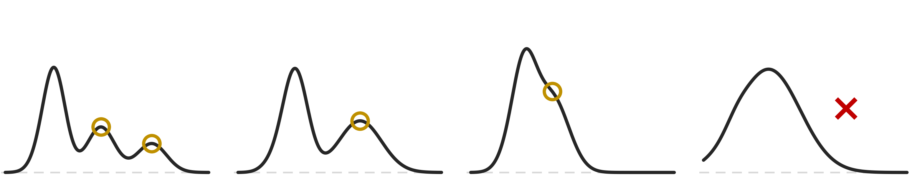
7.1 自動解析の壁
1
基礎
2
加齢
3
循環
4
麻酔
5
定量化
6
まとめ
7
限界
反射波が2つ
反射波が1つ
収縮期に融合
切痕が消失
どちらが P2 ?
P2 は明瞭
P2 が無い
候補なし
同じ定義（P2・切痕）が全部には当てはまらない
＝ 自動で一律に解析することができない
22. Elgendi 2012
34/36
Notes:
本手法の最大の実務的な壁は、SpO₂ 波形の反射波が「いくつ・どこに出るか」が一定しないこと。
・若年・低トーヌスでは反射波が 2 つ見えることがあり、どちらを P2 とするかが決まらない
・典型例では反射波が 1 つで、重複切痕も明瞭に取れる
・大動脈が硬い（高齢・高スティフネス）と反射波が収縮期ピークに融合し、P2 という「点」が
そもそも存在しなくなる
・過減衰・DN-less の信号では切痕そのものが消える
SI も RI も AIx も「P1 と P2 が同定できること」を前提にした指標なので、この前提が崩れる
波形では計算自体が成立しない。つまり単一の閾値・ルールで全患者・全拍を自動解析することは
できない。
実務上の対応は、SDPPG による変曲点検出、低品質拍の除外、そして絶対値ではなく
自己基準（同一患者内の相対変化）での運用。(Elgendi 2012)

Slide 53
7.2 提案
前進波と反射波を分けて、数学的に反射波のピーク、位置を推定する。
収縮後期に反射波が埋もれたり、下降脚の角度が変わる程度でも、反射波ピークや位置の推定が可能

Slide 54
参考文献
1
基礎
2
加齢
3
循環
4
麻酔
5
定量化
6
まとめ
7
限界
1. Allen J. Photoplethysmography and its application in clinical physiological measurement. Physiol Meas 2007;28:R1–39.
2. Politi MT, et al. The dicrotic notch analyzed by a numerical model. Comput Biol Med 2016;72:54–64.
3. Stergiopulos N, Westerhof BE, Westerhof N. Total arterial inertance as the fourth element of the windkessel model. Am J Physiol 1999;276:H81–8.
4. Millasseau SC, et al. Determination of age-related increases in large artery stiffness by digital pulse contour analysis. Clin Sci (Lond) 2002;103:371–7.
5. Dawber TR, Thomas HE, McNamara PM. Characteristics of the dicrotic notch of the arterial pulse wave in coronary heart disease. Angiology 1973;24:244–55.
6. Cunningham JW, et al. Machine learning to understand genetic and clinical factors associated with the pulse waveform dicrotic notch. Circ Genom Precis Med 2023;16:e003676.
7. Wilkinson IB, et al. The influence of heart rate on augmentation index and central arterial pressure in humans. J Physiol 2000;525:263–70.
8. Alian AA, et al. Impact of central hypovolemia on photoplethysmographic waveform parameters in healthy volunteers. Part 1: time domain analysis. J Clin Monit Comput 2011;25:377–85.
9. Cannesson M, et al. Relation between respiratory variations in pulse oximetry plethysmographic waveform amplitude and arterial pulse pressure in ventilated patients. Crit Care 2005;9:R562–8.
10. Pagoulatou S, et al. The effect of left ventricular contractility on arterial hemodynamics: a model-based investigation. PLoS One 2021;16(8):e0255561.
11. Couceiro R, et al. Multi-Gaussian fitting for the assessment of left ventricular ejection time from the photoplethysmogram. Annu Int Conf IEEE EMBC 2012;2012:3951–4.
12. Piccioli F, et al. The effect of cardiac properties on arterial pulse waves: an in-silico study. Int J Numer Method Biomed Eng 2022;38(12):e3658.
13. Awad AA, et al. The relationship between the photoplethysmographic waveform and systemic vascular resistance. J Clin Monit Comput 2007;21:365–72.
14. Tusman G, et al. Photoplethysmographic characterization of vascular tone mediated changes in arterial pressure: an observational study. J Clin Monit Comput 2019;33:815–24.
15. Chowienczyk PJ, et al. Photoplethysmographic assessment of pulse wave reflection: blunted response to endothelium-dependent β2-adrenergic vasodilation in type II diabetes mellitus. J Am Coll Cardiol 1999;34:2007–14.
36/36

Slide 55
参考文献（続き）
1
基礎
2
加齢
3
循環
4
麻酔
5
定量化
6
まとめ
7
限界
16. Takazawa K, et al. Assessment of vasoactive agents and vascular aging by the second derivative of the photoplethysmogram waveform. Hypertension 1998;32:365–70.
17. Murray WB, Foster PA. The peripheral pulse wave: information overlooked. J Clin Monit 1996;12:365–77.
18. Bortolotto LA, et al. Assessment of vascular aging and atherosclerosis in hypertensive subjects: second derivative of photoplethysmogram versus pulse wave velocity. Am J Hypertens 2000;13:165–71.
19. Hashimoto J, et al. Pulse wave velocity and the second derivative of the finger photoplethysmogram in treated hypertensive patients. J Hypertens 2002;20:2415–22.
20. Joachim J, et al. Real-time estimation of mean arterial blood pressure based on photoplethysmography dicrotic notch and perfusion index: a pilot study. J Clin Monit Comput 2021;35:395–404.
21. Middleton PM, et al. Fingertip photoplethysmographic waveform variability and systemic vascular resistance in intensive care unit patients. Med Biol Eng Comput 2011;49:859–66.
22. Elgendi M. On the analysis of fingertip photoplethysmogram signals. Curr Cardiol Rev 2012;8:14–25.
23. Charlton PH, et al. Modeling arterial pulse waves in healthy aging: a database for in silico evaluation of hemodynamics and pulse wave indexes. Am J Physiol Heart Circ Physiol 2019;317:H1062–H1085.
24. Md Lazim MR, et al. Is heart rate a confounding factor for photoplethysmography markers? A systematic review. Int J Environ Res Public Health 2020;17:2591.
25. Aoyagi T. Pulse oximetry: its invention, theory, and future. J Anesth 2003;17:259–66.
26. Chan ED, Chan MM, Chan MM. Pulse oximetry: understanding its basic principles facilitates appreciation of its limitations. Respir Med 2013;107:789–99.
27. Millasseau SC, Kelly RP, Ritter JM, Chowienczyk PJ. The vascular impact of aging and vasoactive drugs: comparison of two digital volume pulse measurements. Am J Hypertens 2003;16:467–72.
28. Padilla JM, et al. Pulse wave velocity and digital volume pulse as indirect estimators of blood pressure: pilot study on healthy volunteers. Cardiovasc Eng 2009;9:104–12.
29. Coutrot M, et al. Noninvasive continuous detection of arterial hypotension during induction of anaesthesia using a photoplethysmographic signal: proof of concept. Br J Anaesth 2019;122:605–12.
36/36
Notes:
参考文献の続き（16〜29）。29 は 4.3 で用いた Coutrot 2019。
1枚に28件を並べると下端がはみ出していたため2枚に分割し、本文を 10.5pt にした。

